Slide 1

亚马逊运营体系
2021.12

Slide 2
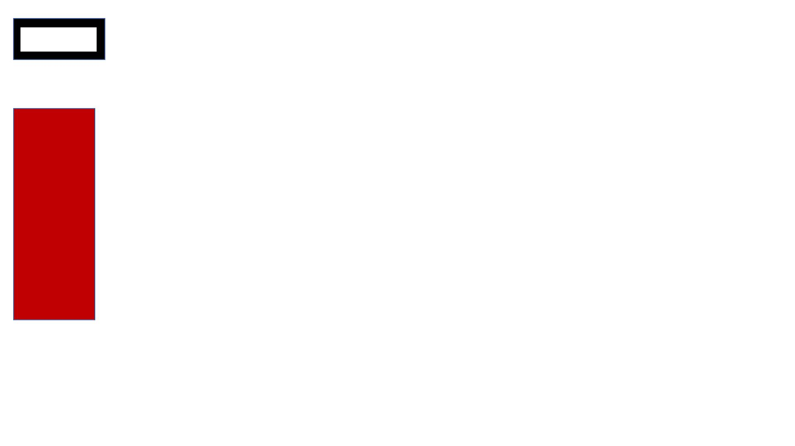
课程内容
第一部分：A9算法运用与其方法论（运营方向、打法策略）
第二部分：关键词运营（词根频率、质量系数、矩阵组合、高效出单词、延伸词）
第三部分：listing文案写法（词根布局、海量关键词关联收录、肯定词产出比）
第四部分：转化率（转化指标&reviews）
第五部分：流量（搜索、关联、广告）
运营体系
与
爆款运营
第六部分：节奏与打法（CPC推词、递增量、3+1加权打法）
1.“快马加鞭”新品前14天的运营与打法
2.“险中求胜”新品15-45天的运营与打法
3.“小步快跑”新品45-90天的运营与打法
4.“平稳续曝”3个月后老品&BSR的运营与打法
5.“死水盘活”老品复盘优化的运营与打法
第七部分：爆款运营（爆款判断、爆款案例数据演示）

Slide 3

亚马逊运营体系
递增量打法为进攻
递
增
量
运营
数据
运营数据化为决策
文
案
广
告
文案体系为布阵
广告体系为助力车
关
键
词
关键词体系为根基地

Slide 4
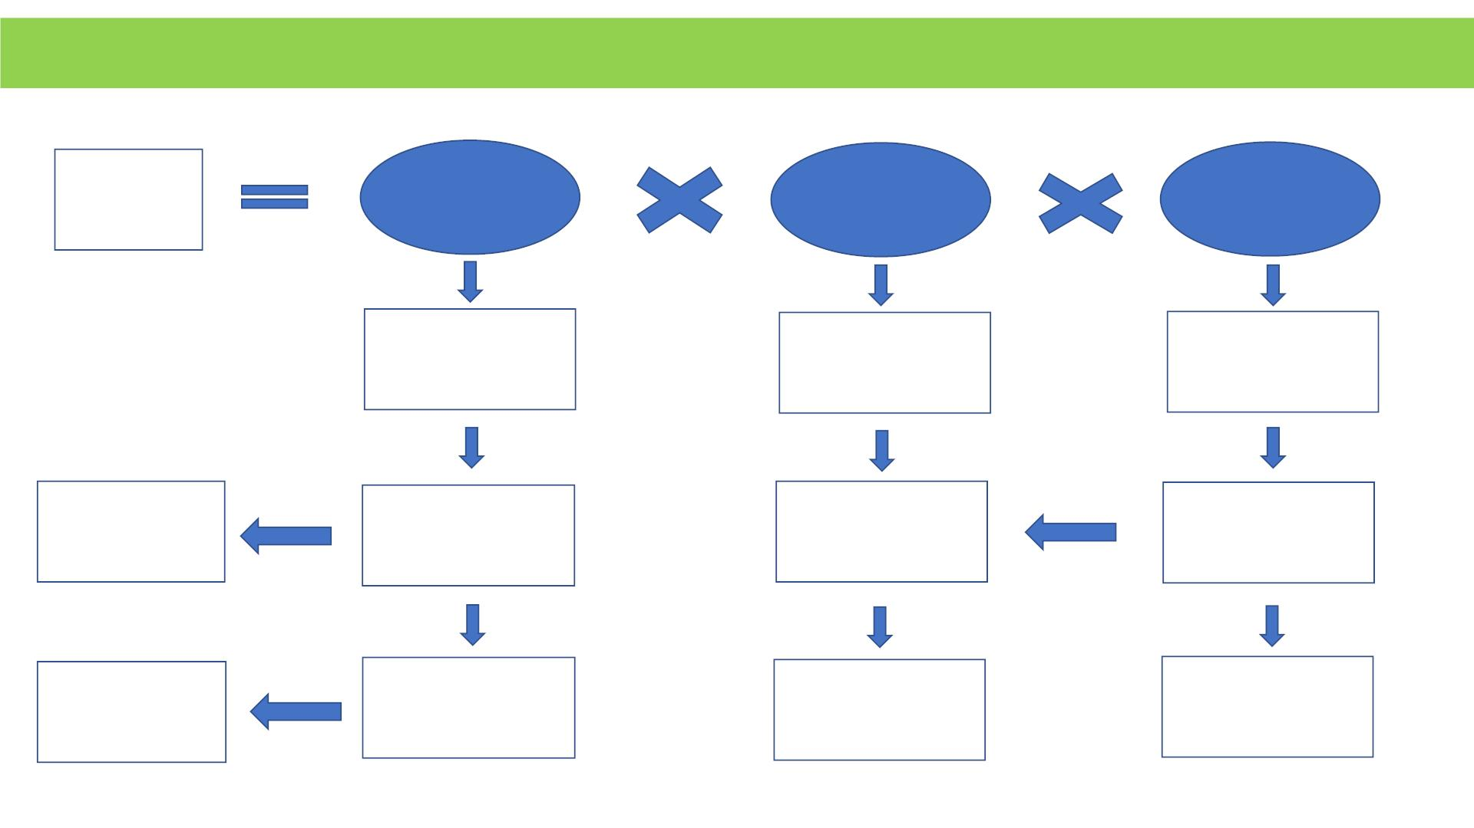
亚马逊电商运营科学公式逻辑：突破销量的分解
销量
流量
转化率
客单价
流量体量大
相对易获得
转化率
有极限性
客单价
比较稳定
关键词
获取流量的入
口在哪里
影响转化率
因素有哪些
客单价变动
影响哪些变量
海量关键词
上首页
如何获取流量
入口坑位
如何提高
转化率
价格策略
促销折扣

Slide 5
精细化运营+爆款运营思维+打广告的目的是不打广告
评论
体系
关键词
体系
打法
体系
销
量
运营
体系
文案
体系
A9抓词
（产品
上架15
分钟内）
根
基
广告
体系
围绕A9搭建运营打法体系

Slide 6
亚马逊突破销量的运营重心分解：流量思维
排名
促销 搜索
收录
品牌
属性
站内
流量
端口
关联
广告
关键词
海量关键
词上首页
爱好
类目

Slide 7
Listing收录词的关联与延伸：滚球原理
组合的关键词
买家点击的词
词根
词根的扩容
流量池
首次收录
二次收录
Listing文案刊登后
15分内被亚马逊抓
取的信息（词根）
Listing上线后（可售状态）
买家点击的信息（关键词）
被亚马逊抓取到且分解词
根进入数据库
海量关键词上首页
（或前三页）

Slide 8
相关性（肯定词）
不相关性（否定词）
battary charger
10000mah
solar power
bank
Solar panel
charger
Bluetooth
charger
usb charger power charger
battary
10000mah
Solar
charger
2000mah
charger
usb charger
fast charger
Wireless power
10000mah
usb
battery
charger
solar
2000mah
wireless
bluetooth
usb power
bank
battery
charger
solar
Power bank
2000mah
power bank
wirelesss
charger
power 1000mah
二次收录（动态）：listing上线后打广告点击、自然点击、人为操控
power bank
power
bank
首次收录（静态）：刊登listing15分钟亚马逊抓取

Slide 9
第一部分：A9算法运用与爆款打法策略
两条主线：“爆款”+“打广告目的是不打广告”

Slide 10
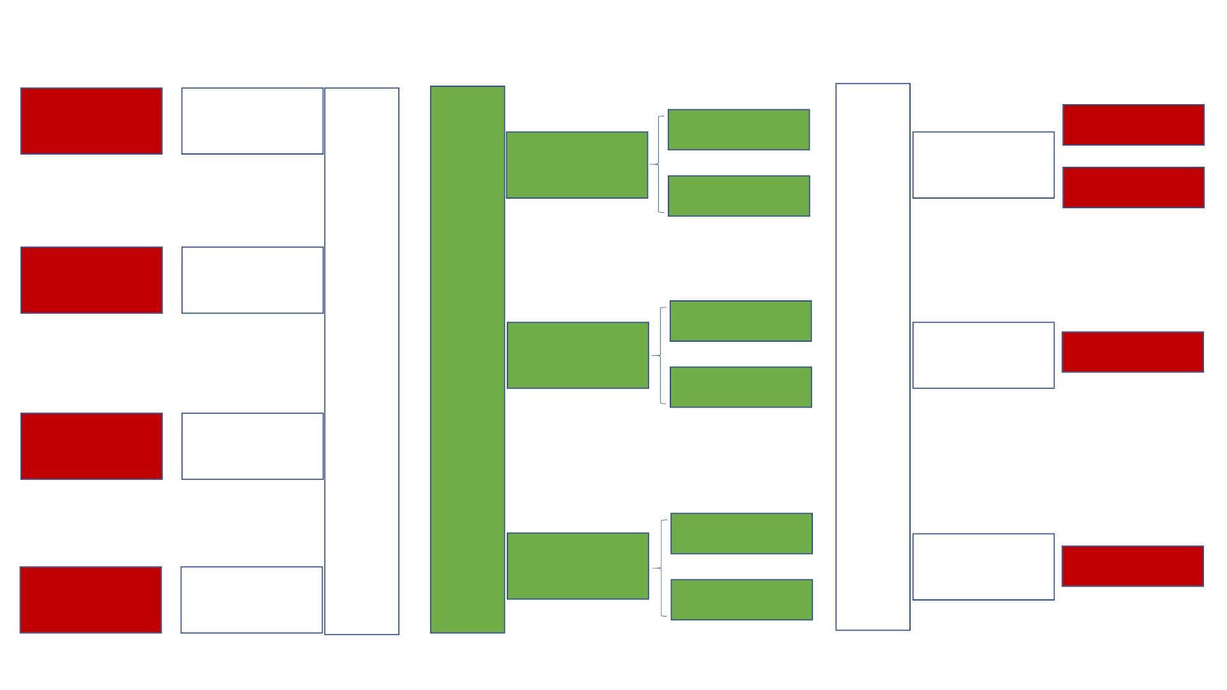
————看得见的运营———— ————看不见的运营———— ————实操的运营————
LISTING
匹配度
相关性
搜索排名
广告排名
点击量
CTR
排名
推送
流量热度
动销高、周转快，库存才会增加
运
营
打
法
影
动销率
存留率
库存
响 权
A 重
9
广告推送
转化率
REVIEWS
购物车推送
同行比价
价格
销量
LD/BD
促销
销量递增率
LISTING表现
销量增减
其他活动

Slide 11
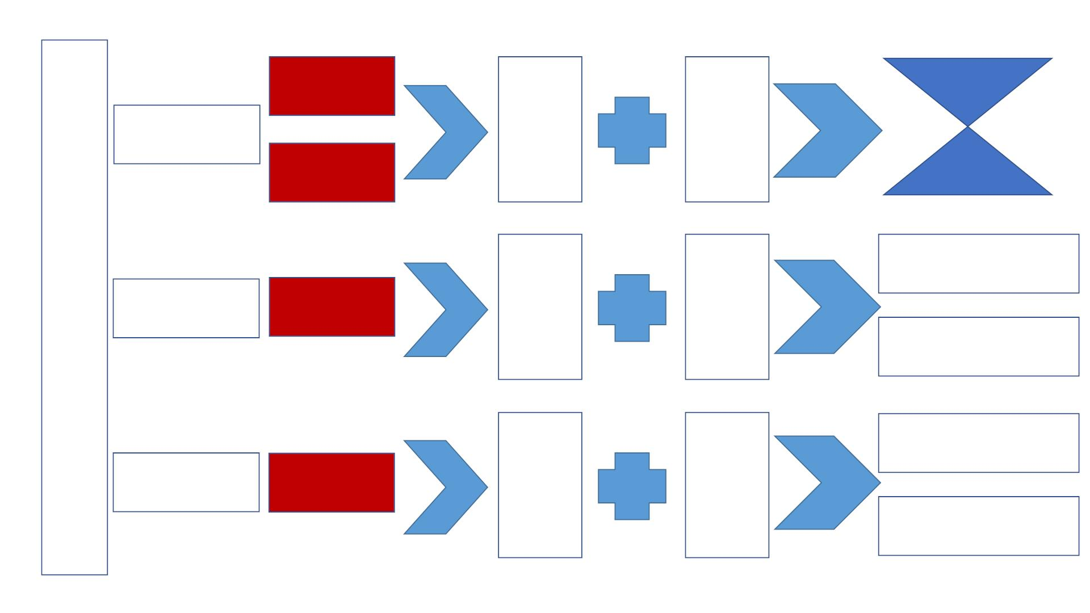
为权重—侧重点击量
7:3-3:7(45天为限)
点击量
广告
A
9
比
例
流量热度
转化率
广告
广告
自然
自然
CTR
自然
体
系
化
运
营
为某一个词排名—侧重CTR
数据在品牌分析里
与同行头部链接比
组
合
Reviews
自身转化率提升度
流量热度递增
转化率递增
流量
热度
转化
率
同
频
销量递增率
Listing
表现

Slide 12
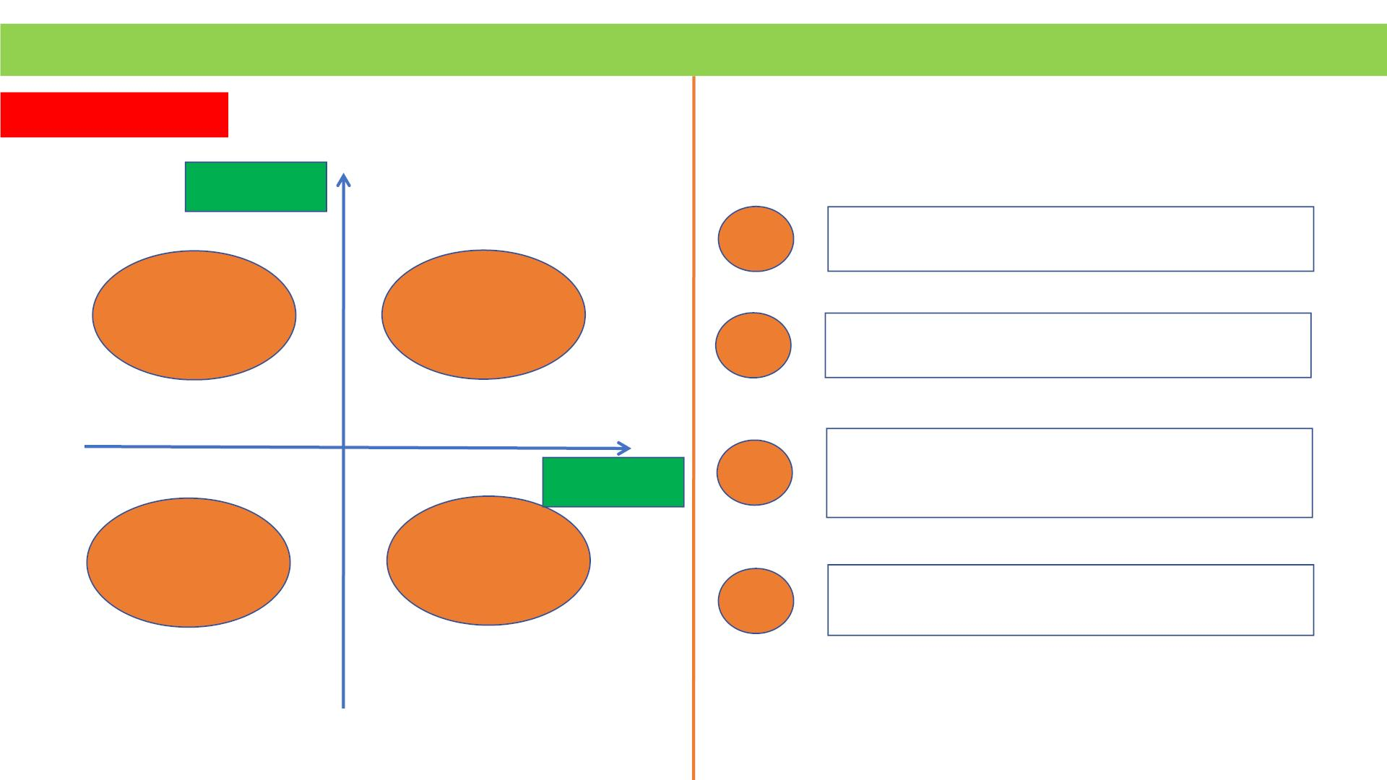
A9算法中listing运营的数据模型：SWOT分析模型
SWOT分析模型
转化率
1
爆款短期激活
4
1
2
2
3
4
爆款长期稳定递增
权重即下滑
甚至变成死水
流量热度
3
压制Listing权重

Slide 13
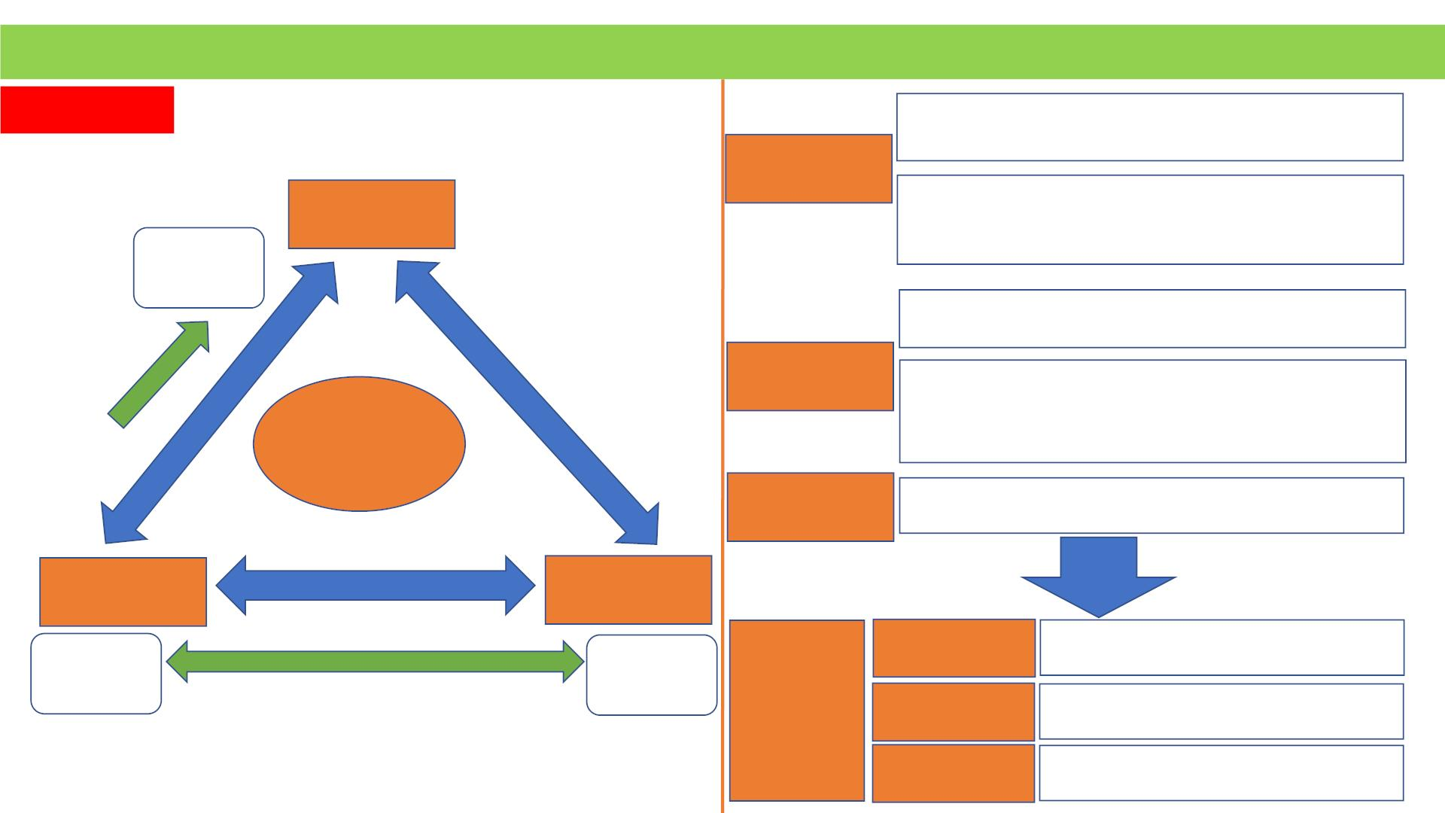
A9算法中关键词排名/listing运营的数据模型：三角形模型
三角形模型
新品期的收录速度快
点击量
点击量
老品期的收录影响小
但有足够点击量激活有效果
收录
新品期的排名速度快
点击率
老品期的排名影响相对小
A9运营
但加上转化率好会拉动排名效果
转化率
新老品期的排名稳定
量
化
点击率
转化率
稳定
Total
对标：点击量
排名
H10
Organic 对标：点击量+点击率
大词打不到首页，转化提升不了，
就广告打到第二页，让自然转化率升排名到首页
O/T
对标：转化率

Slide 14
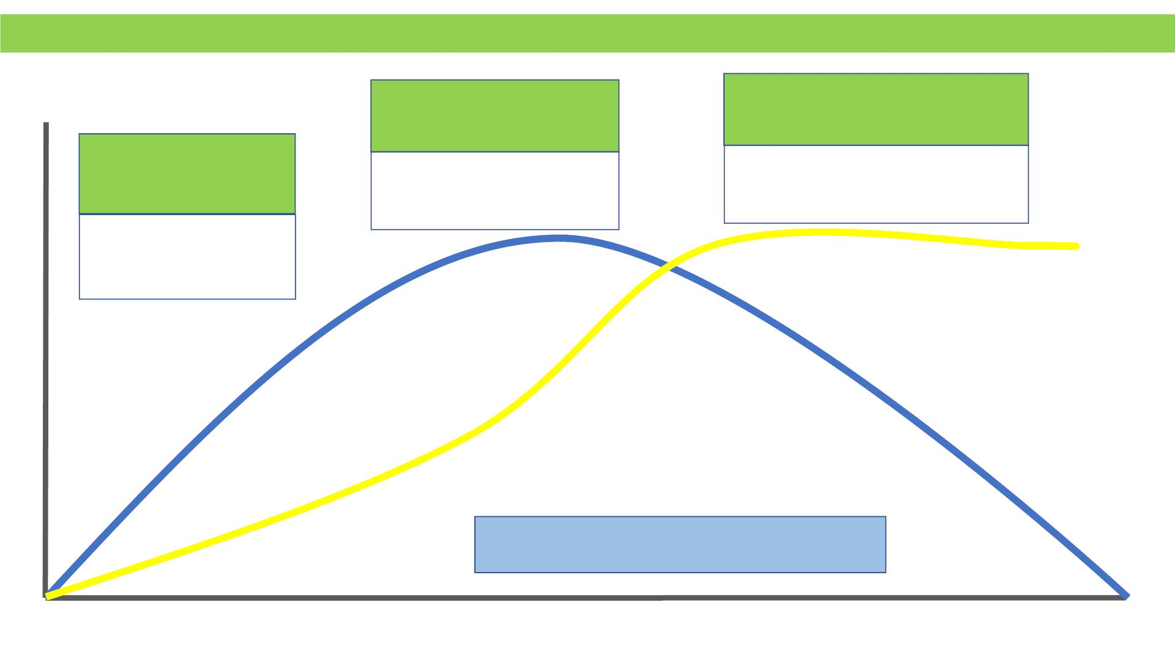
亚马逊运营的方向：打广告的目的是不打广告（广告仅是运营的一个阶段性手段）
词汇量 / 订单量
广告和已排位关键词干
涉A9买家行为强关系
大量精准买家行为关键词上位，
自然单比重越来越大
广告干涉A9对关键
词SEO的收录
关键词收录加强
自然排名轨迹巩固
关键词稳定阶段
广告预算减少取决于关键词自然
排名上位的数量及自然订单量
listing稳定期
关键词收录及自然
排名上位
关键词最快阶段
自然线
广告目的就是关键词收录到排名上位的
推手
广告线
第14天
第90天
上线时间

Slide 15

POINTS:
1.亚马逊是两极端化的平台：越来越好/越来越不好；
2.平台获客成本逐年上升（2020-$2一次点击）；
3.转化率一定要与同行对比；
4.有效广告点击率占广告点击率40%左右；
5.广告流量占比较大情况下，推关键词，获取自然流量。

Slide 16
第二部分：关键词体系
流量池的载体：关键词表格/工具----实操+运营

Slide 17
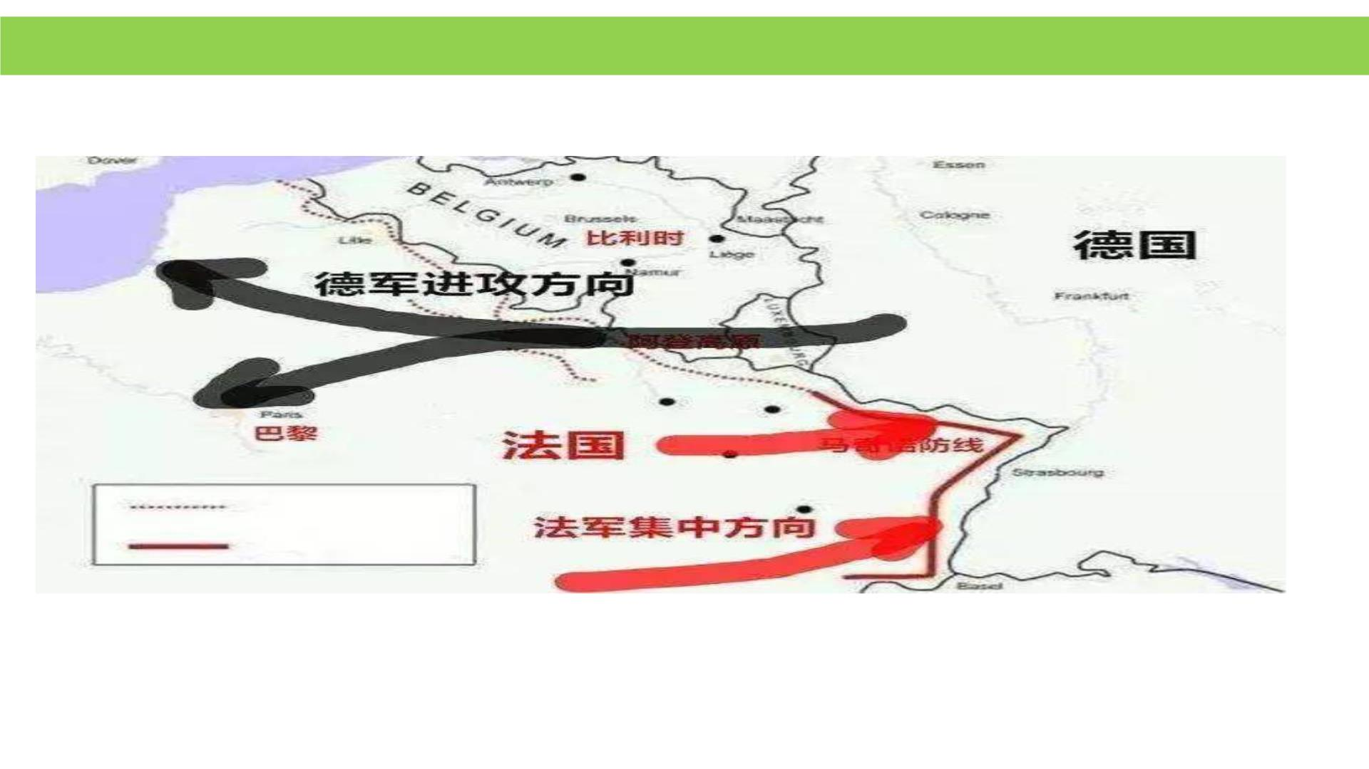
与同行竞争的运营策略：突破其“马奇诺防线”

Slide 18
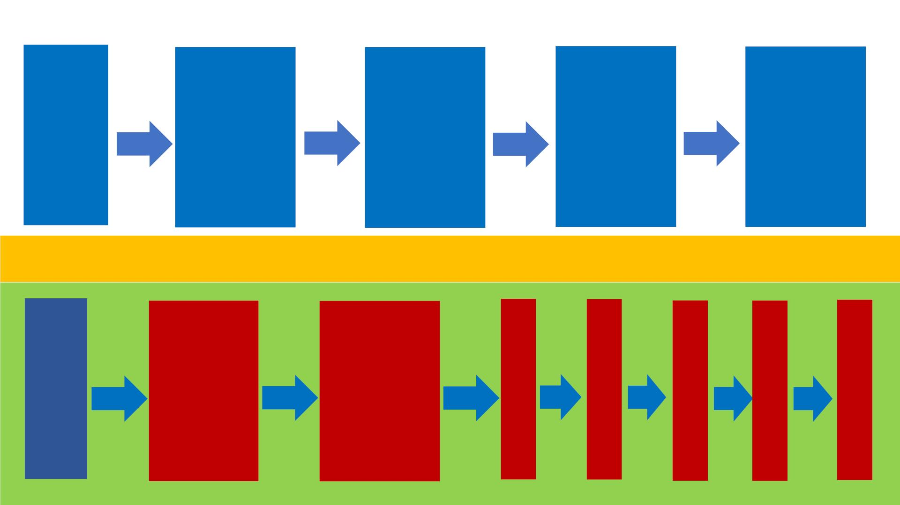
猛烧广告
排名上不
来
----
刷这些词
刷这些词
刷不上来
或不稳
----
大多
数同
行卖
家
抓取搜索
量大词10-
30个
强打广告
----
烧这些词
黑科技
VS
查询收录与
进
进 入
否
----
有收录打排
名
无收录打收
录
进
入
前
抓取同行
无 有
收 收
我
们
大量关键
词
数据
入
首
首
页
录 录 三
页
页 顶
部

Slide 19
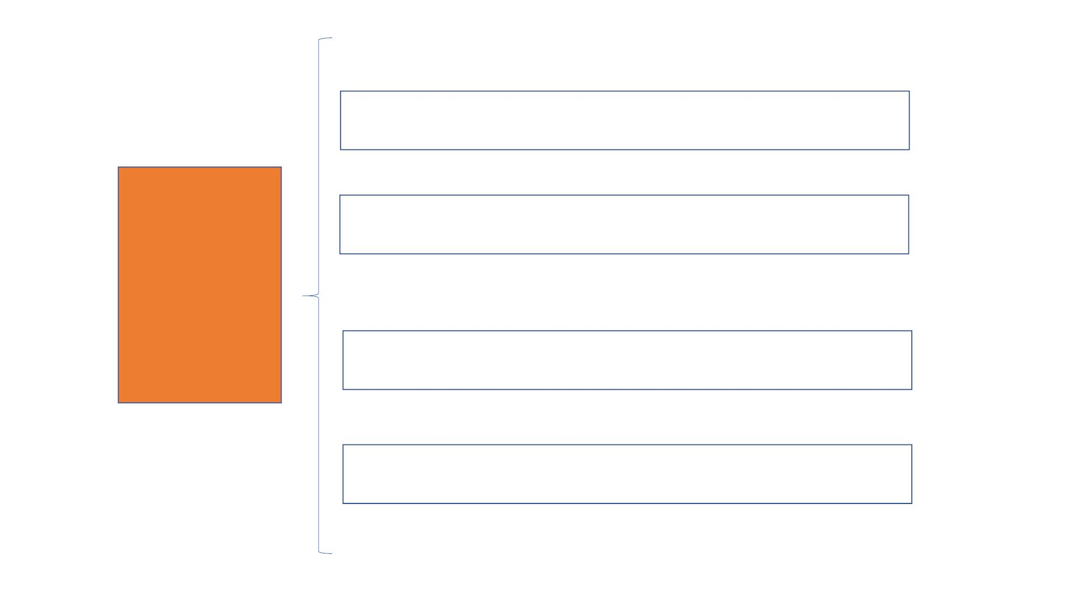
第一节：关键词的相关性与收录
第二节：抓取同行关键词数据
关键词
体系
内容
第四节：关键词的高效出单词
第五节：关键词的矩阵组合

Slide 20
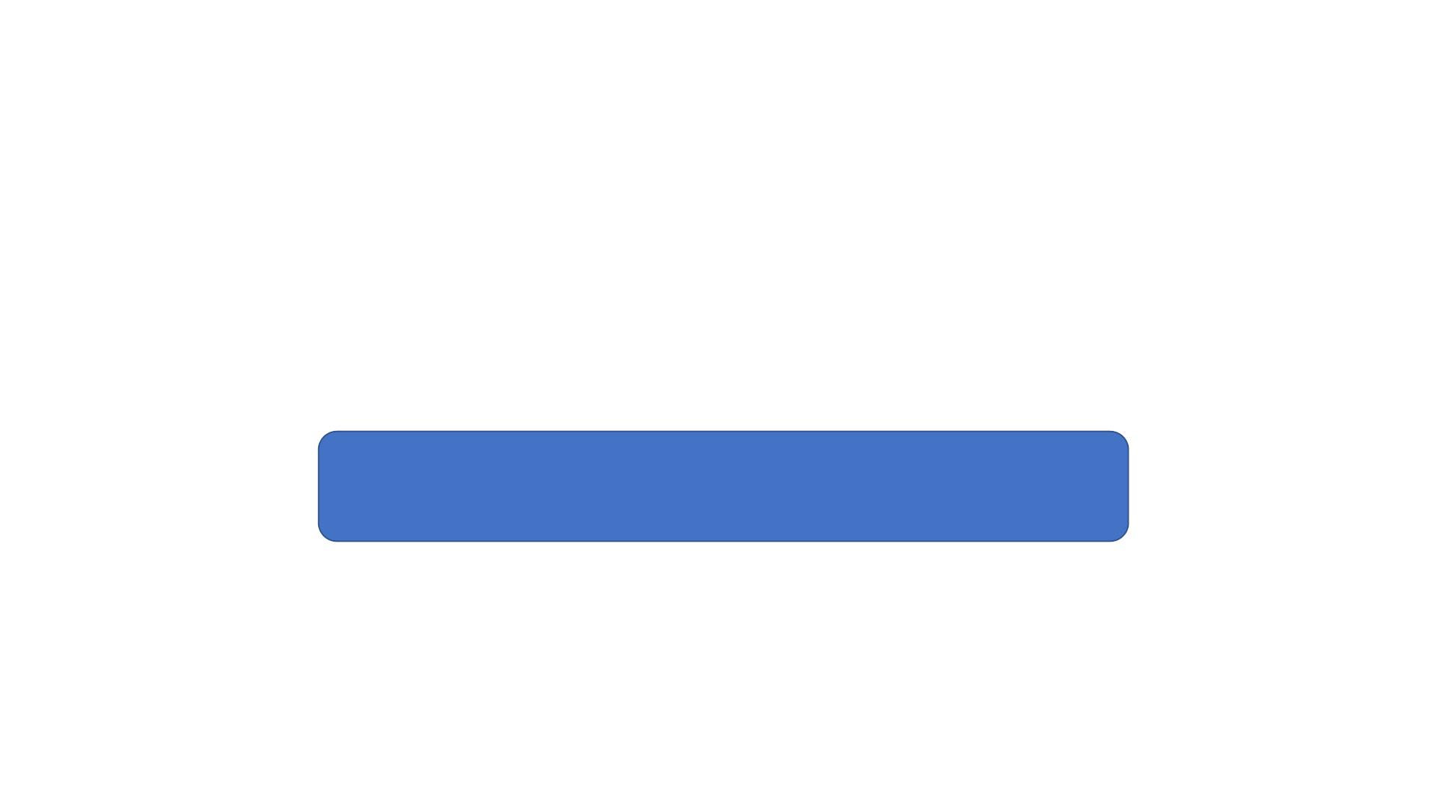
第一节：关键词的相关性及收录
首次收录与二次收录

Slide 21
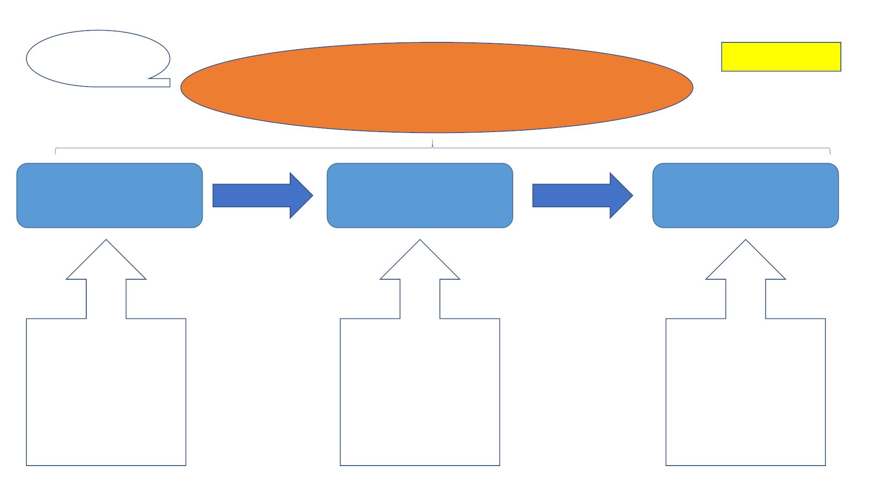
A9优先校验
匹配展示
找准相关类目
静态/首次收录
买家搜索词
选择类目
文案属性
搜索特征：
（1）模糊搜索
（2）精准搜索
（3）已知搜索
（已知产品品牌）
投放的类目（从后到前
级类目词的强度减弱）
（1）Title
（2）Search Term
（3）Bullet Point
（4）Keywords
（5）Description
（6）More Details
A9优先匹配：
第一：类目相关
第二：产品相关
第三：词匹配度

Slide 22
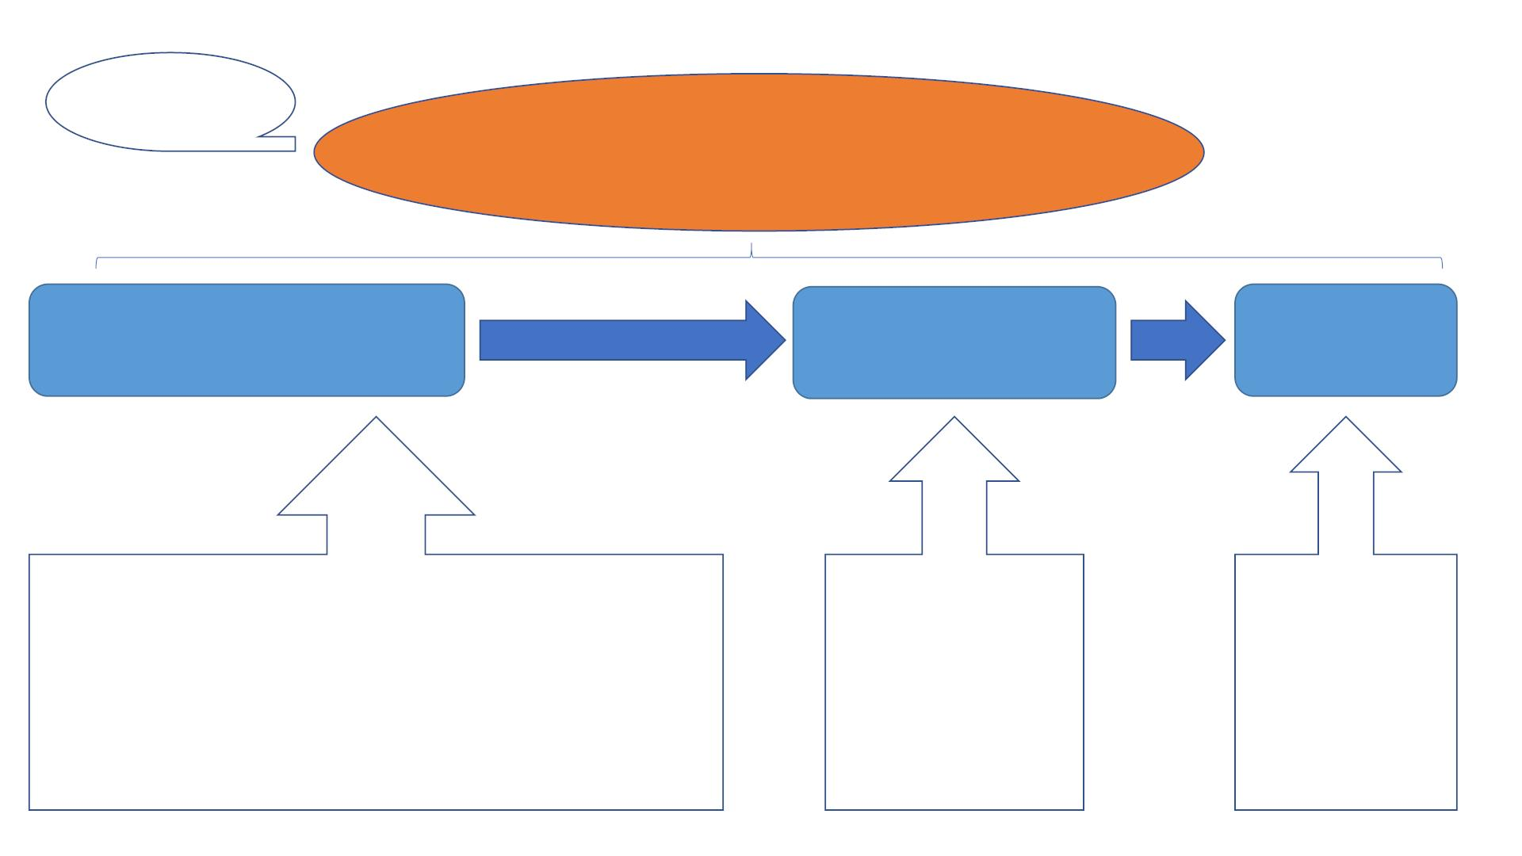
广告推力
人为操控
动态/二次收录
排名
提升
买家搜索及行为动作
加强收录
（1）搜索+点击（一层加权——收录）
（2）搜索+点击+加购（二层加权）
（3）搜索+点击+加心愿单（二层加权）
（4）搜索+点击+加购+加心愿单（二层加双权）
（5）搜索+点击+加购/加心愿单+转化（三层加权）
（6）搜索+点击+加购+加心愿单+转化+好评（四层
加权）
买家搜索关键词与
listing关系：
（1）相关匹配
（2）权重值加分
（3）加强二次收
录
收录关键词与排
名关系：
（1）有收录才有
排名
（2）有排名再加
权重才有排名提
升

Slide 23
第二节：抓取同行关键词数据

Slide 24
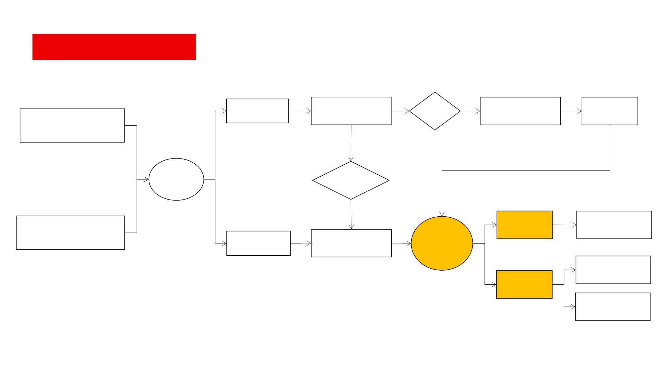
采集关键词流程化图
Helium 10
下载excel表
关键词数据
无
DS
下载excel表
关键词合并去重
关键词库
从H10抓取TOP1-5
搜索量的大词
搜索量最大且相关的大词
关键
词工
具
有DS
从小类节点
抓取#1-100ASIN
肯定词库
否定词库
生成关键词
库
DS
DataSeller
导入关键词DS
词库
关键
词分
类
生成否定词
根
否定词组

Slide 25
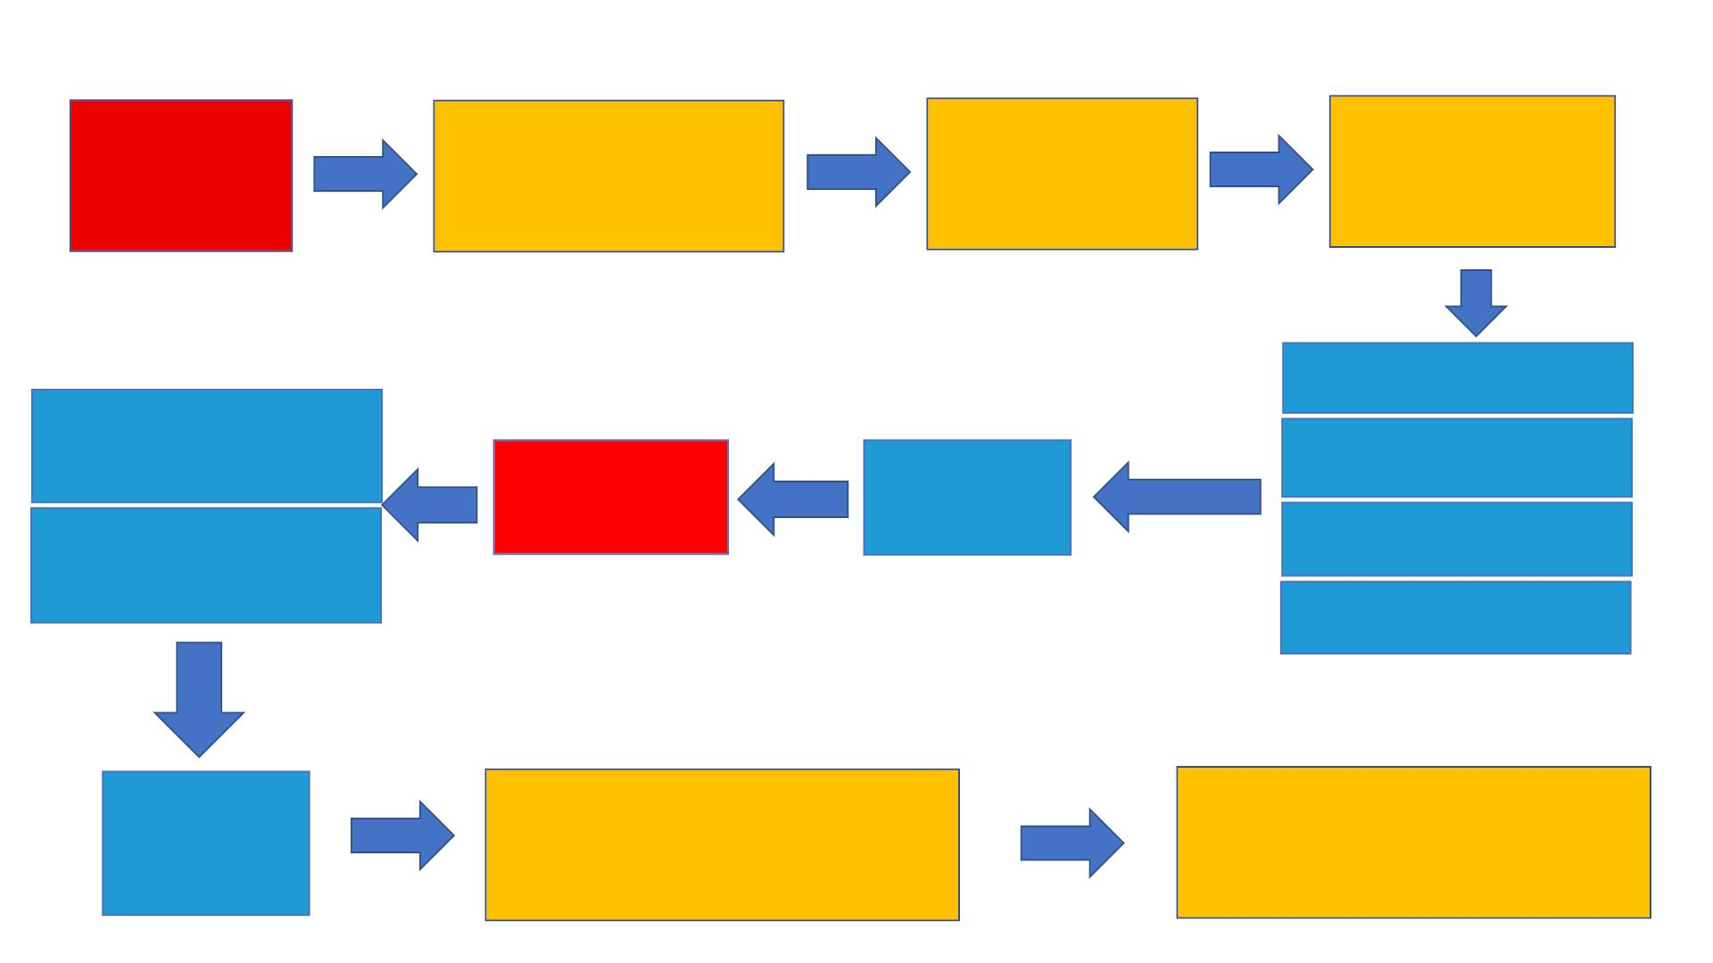
关键词
总词库
选出来肯定词
属性判断
前台搜索
数据判断
判断不了？
首页产品属性
相关50%以上
Huge Amazon Search
Suggestion Expander
（免费）
首页自然排名前三产品
属性相关
地毯式搜索
找到延伸词
肯定词
AMZ suggestion
Expander（9.9美金一个
月）
前三页产品属性
相关50%以上
首页自然排名前五产品属
性有二个相关
肯定词
总词库
关键词总词库
减去肯定词库
剩下来就是
否定词库

Slide 26
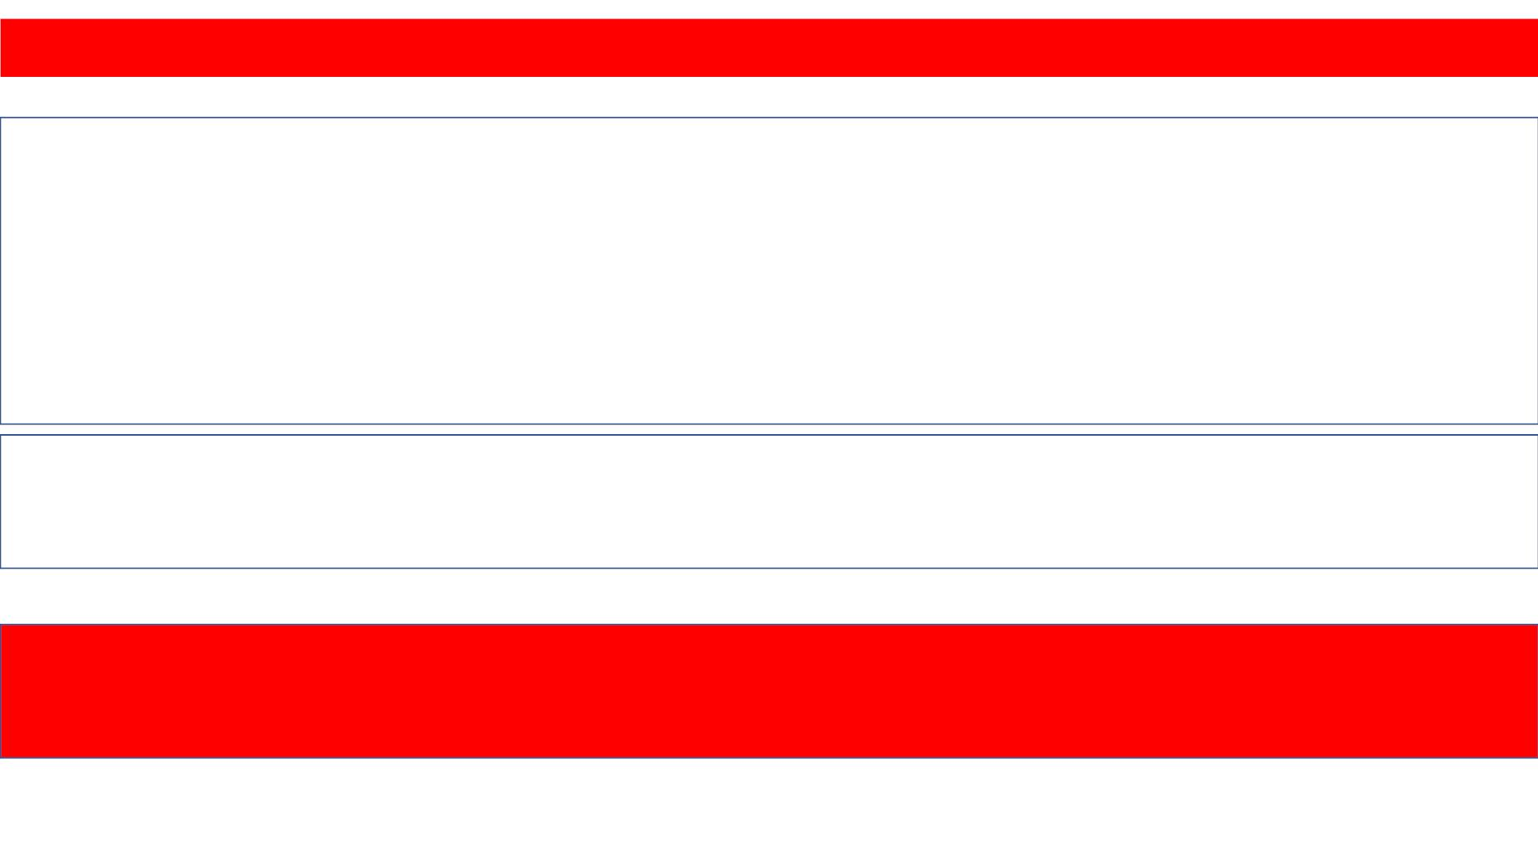
以搜索首页数据来判断筛选肯定词和否定词：
（1）在亚马逊前台搜索这个词，首页展示的产品与你产品相关50%以上；
所谓的相关性以买家搜索分类：
A、含糊搜索：含糊搜索词以产品主体相关，比如充电宝的相关词是power bank，那battery pack也是相
关的；
B、精准搜索：精准搜索词是产品主体相关外还以产品功能、使用、特征等属性相关，即主体相关+属性相
关，比如USB power bank的属性相关是有线充电，与无线充电无关；
（2）在亚马逊前台搜索这个词，首页自然排名前三中只要有其一产品与你产品相关判断为肯定词；
以上（1）和（2）符合其中一个即识别为肯定词，相反识别为否定词
所以首先判断这个词是含糊搜索还是精准搜索

Slide 27
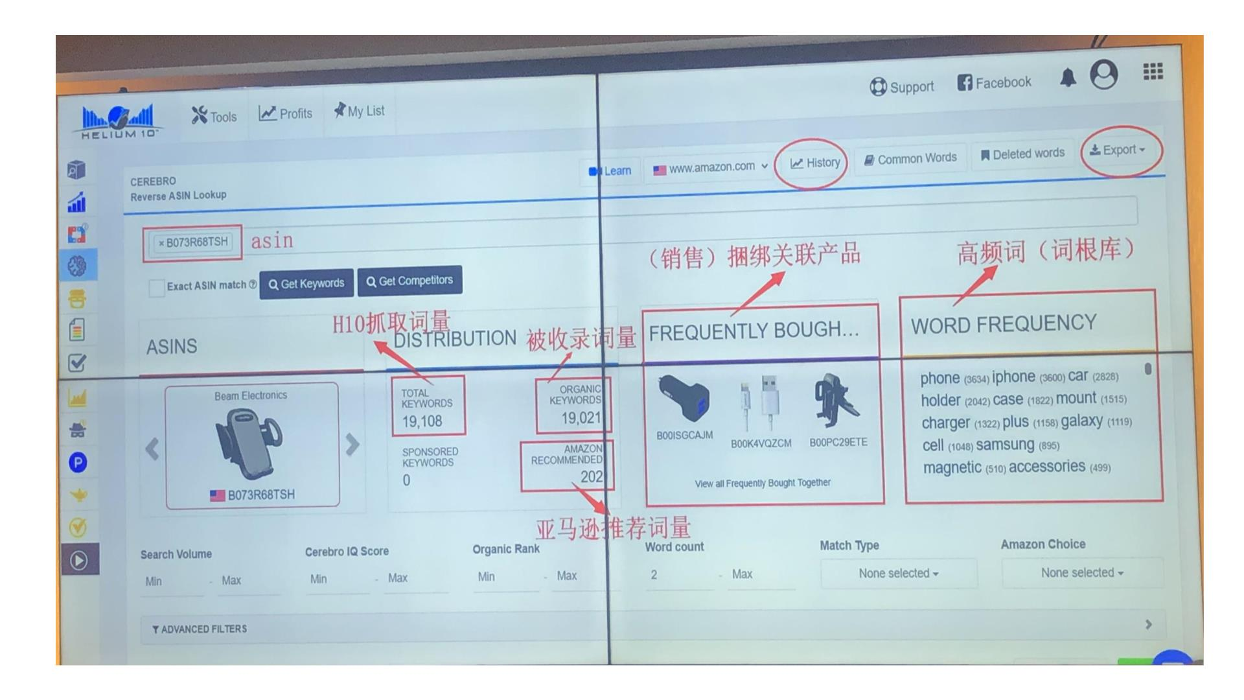

Slide 28
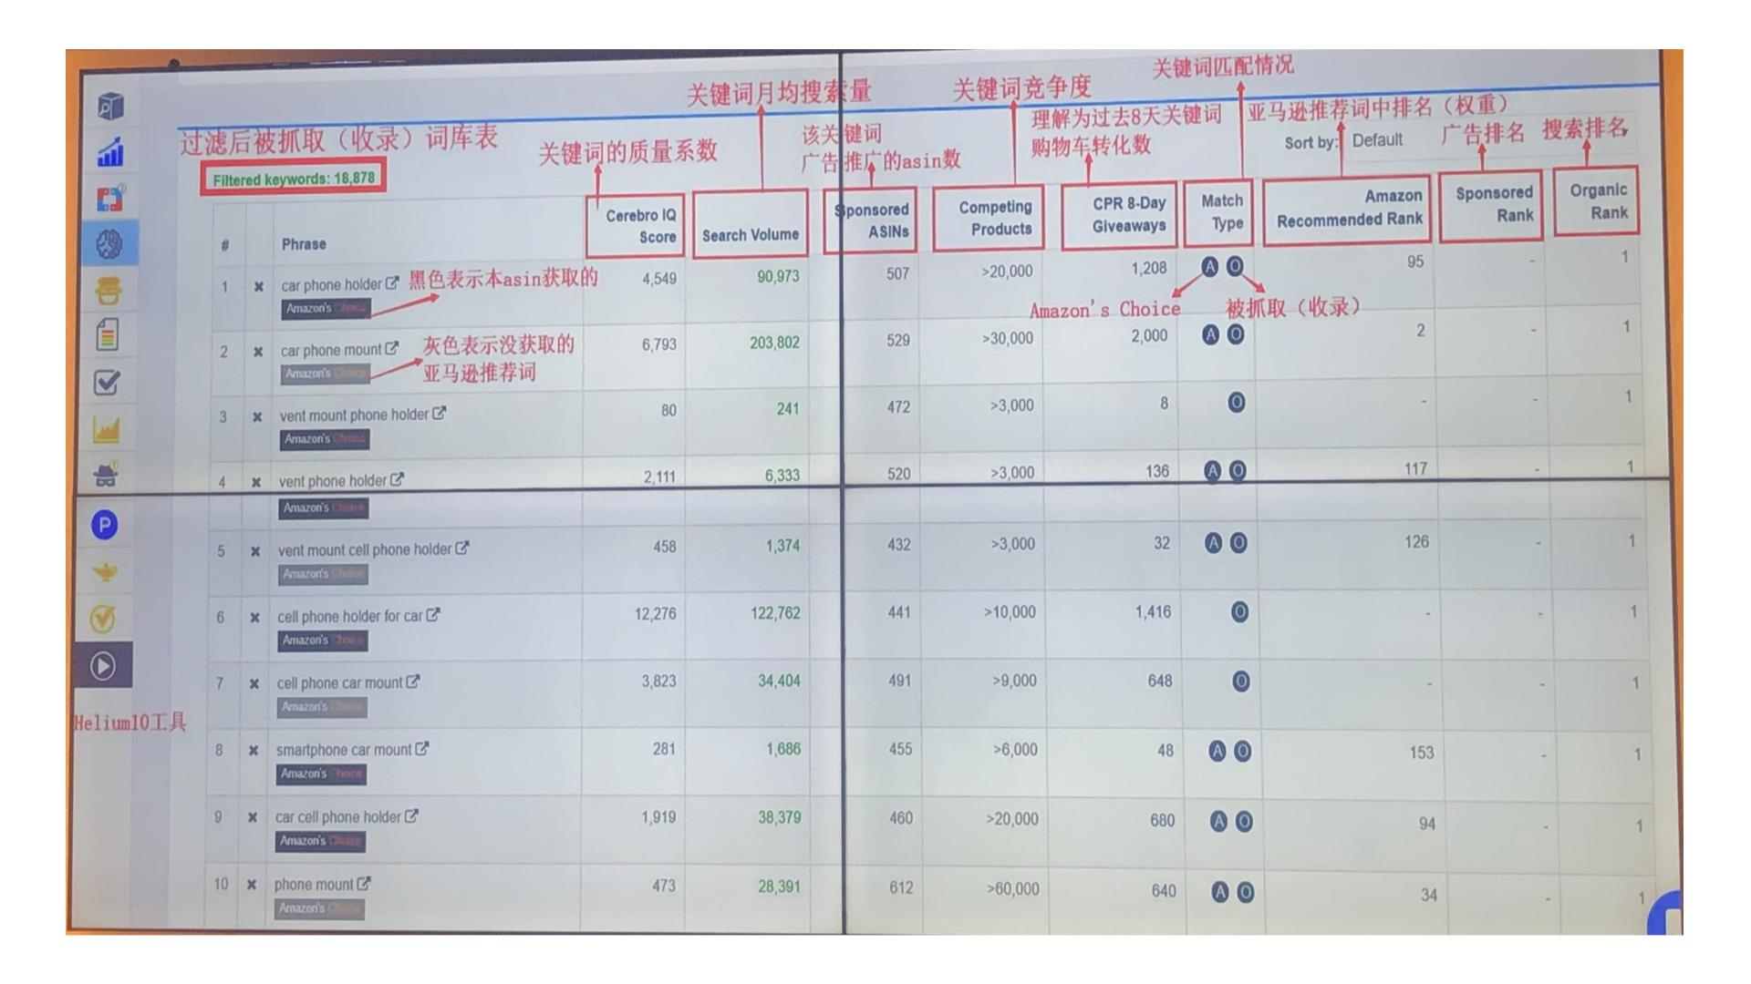

Slide 29
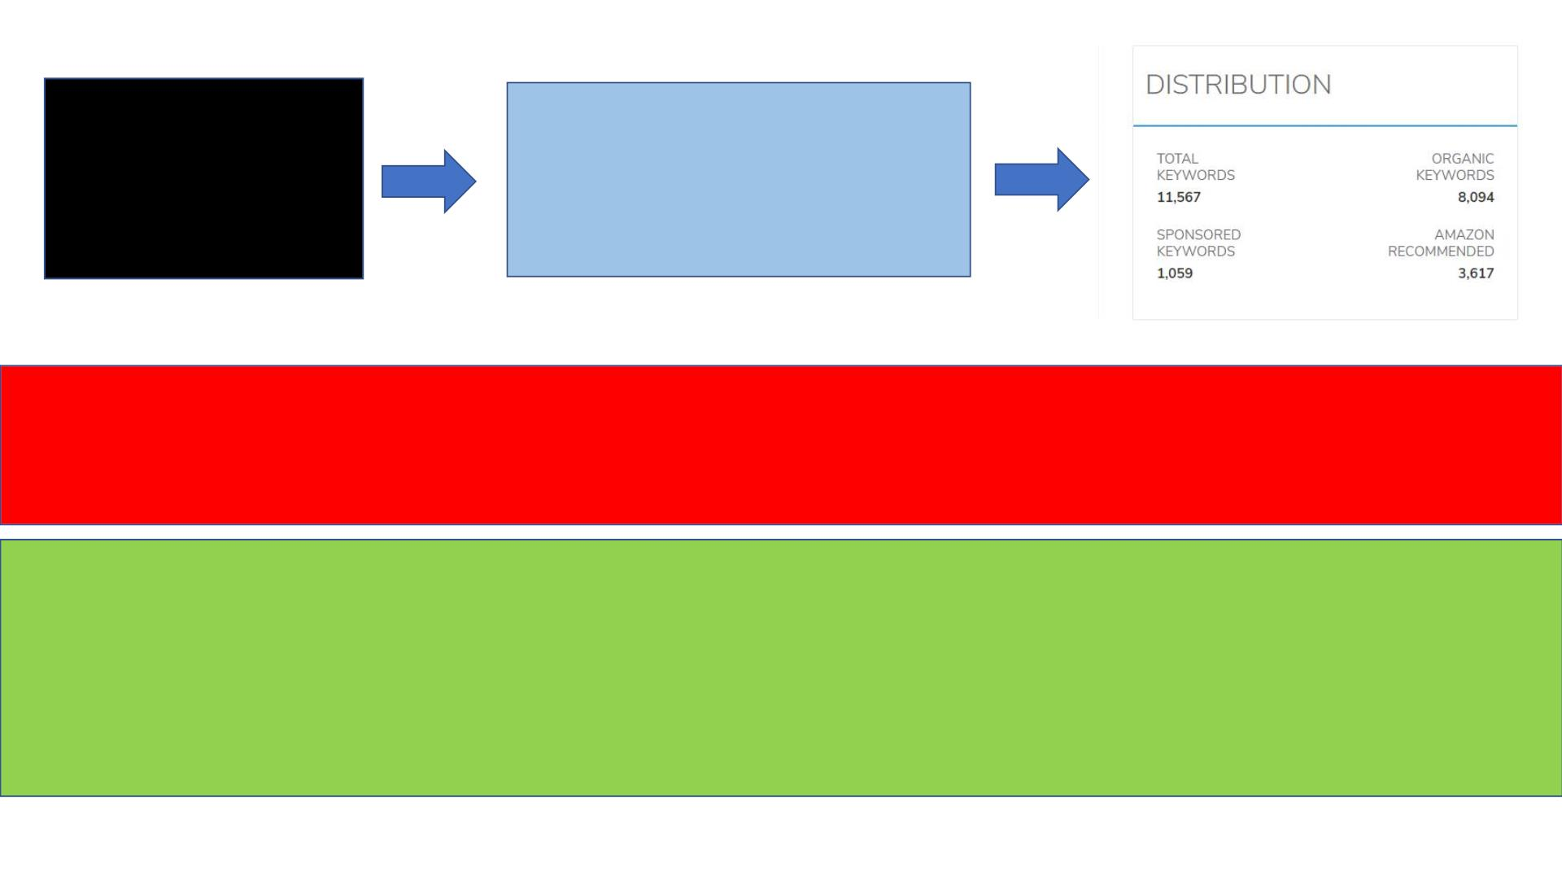
收集多少个关键词
BSR H10总收录词的5-10倍
ORGANIC/TOTAL数据比率----关键词权重算法
1）大于80%以上：listing权重好，关键词排名稳定性强
2）小于50%以下：listing权重不好，关键词收录，排名不稳定
ORGANIC/TOTAL数据量化标准----爆款运营指标参考
1）新品期到14天后，TOTAL数据超过BSR的30%以上
2）新品期到45天后，TOTAL数据超过BSR的70%以上
3）新品期到14天后，ORGANIC/TOTAL数据比率达到70%以上
4）新品期到45天后，ORGANIC/TOTAL数据比率达到80%以上
数据达到销量达不到，产品本身的问题

Slide 30
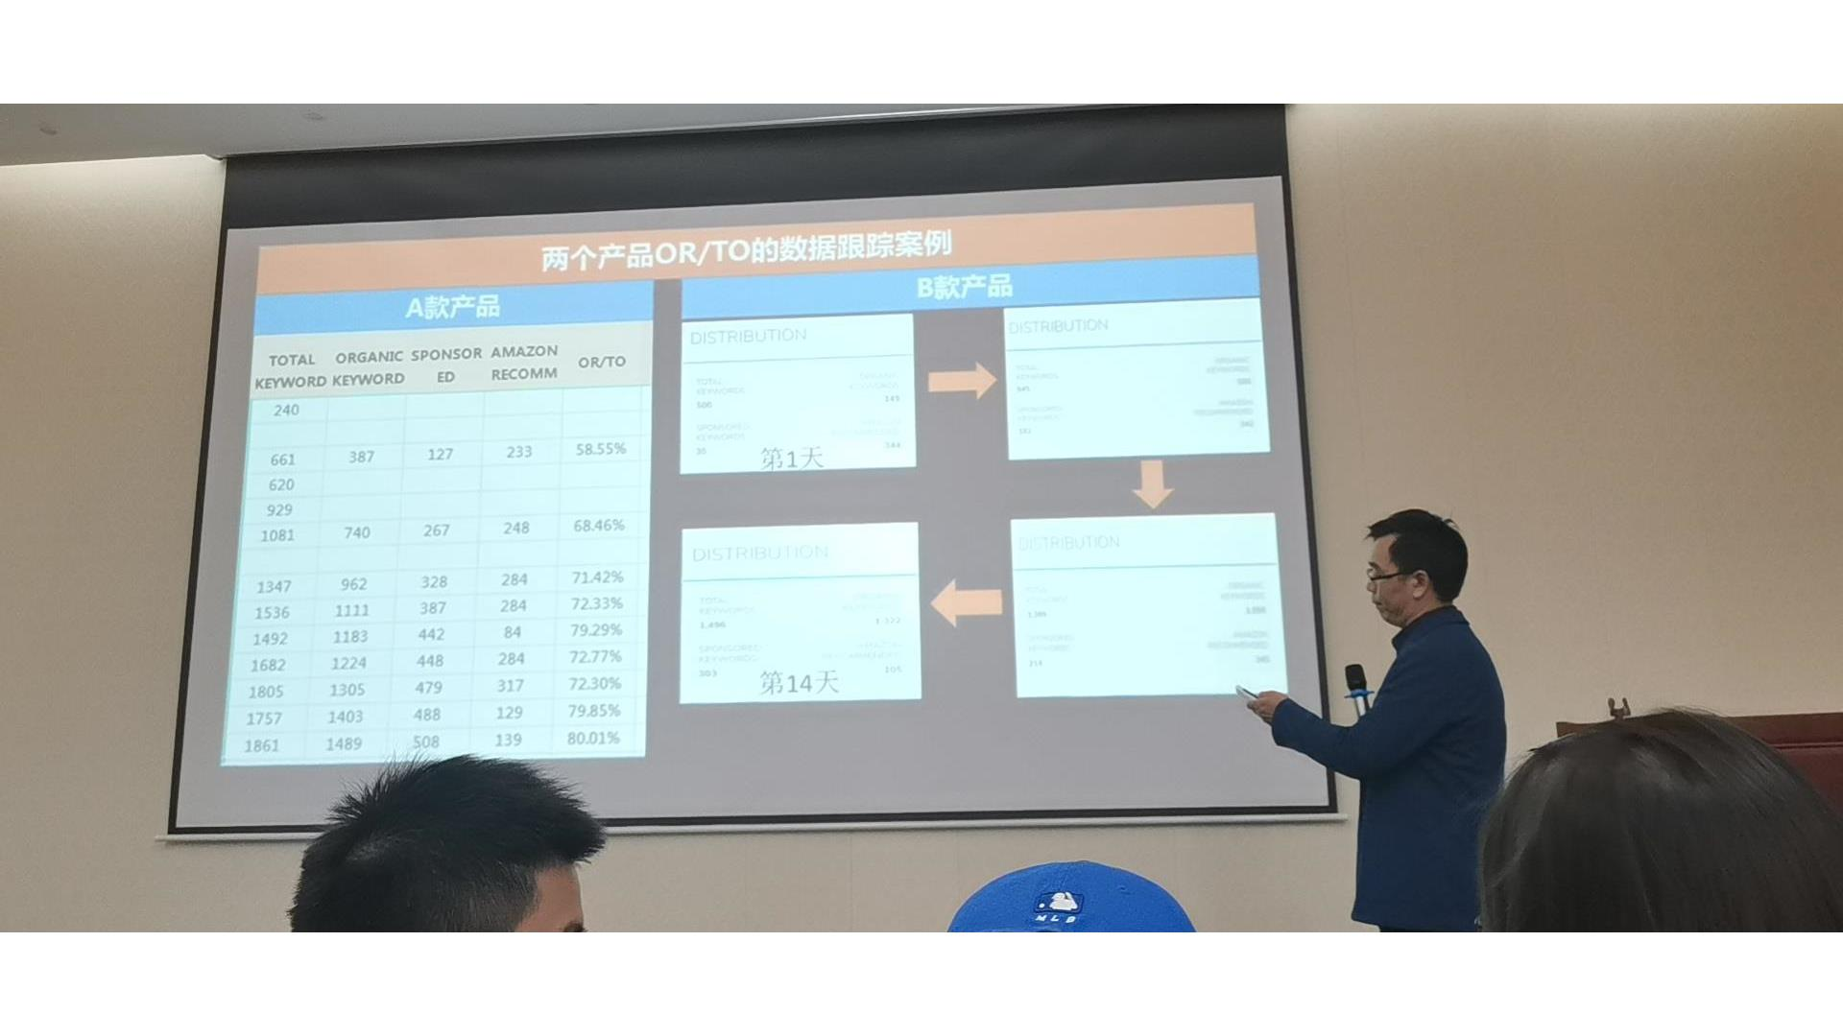

Slide 31
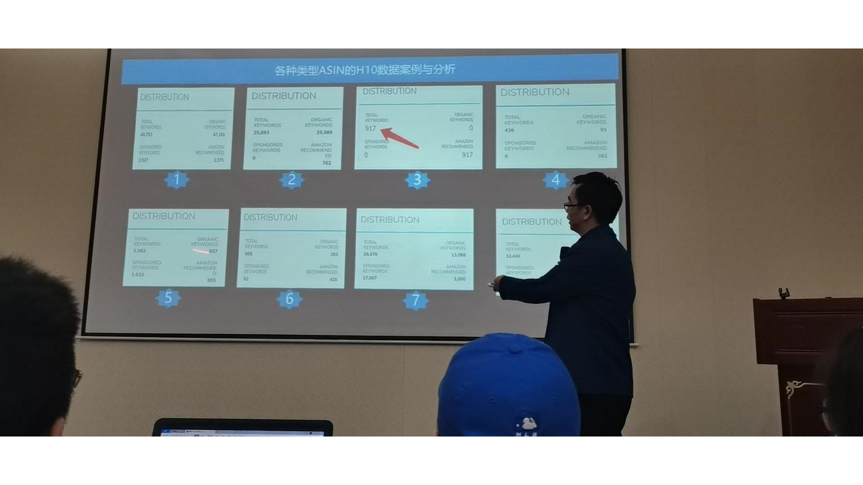

Slide 32
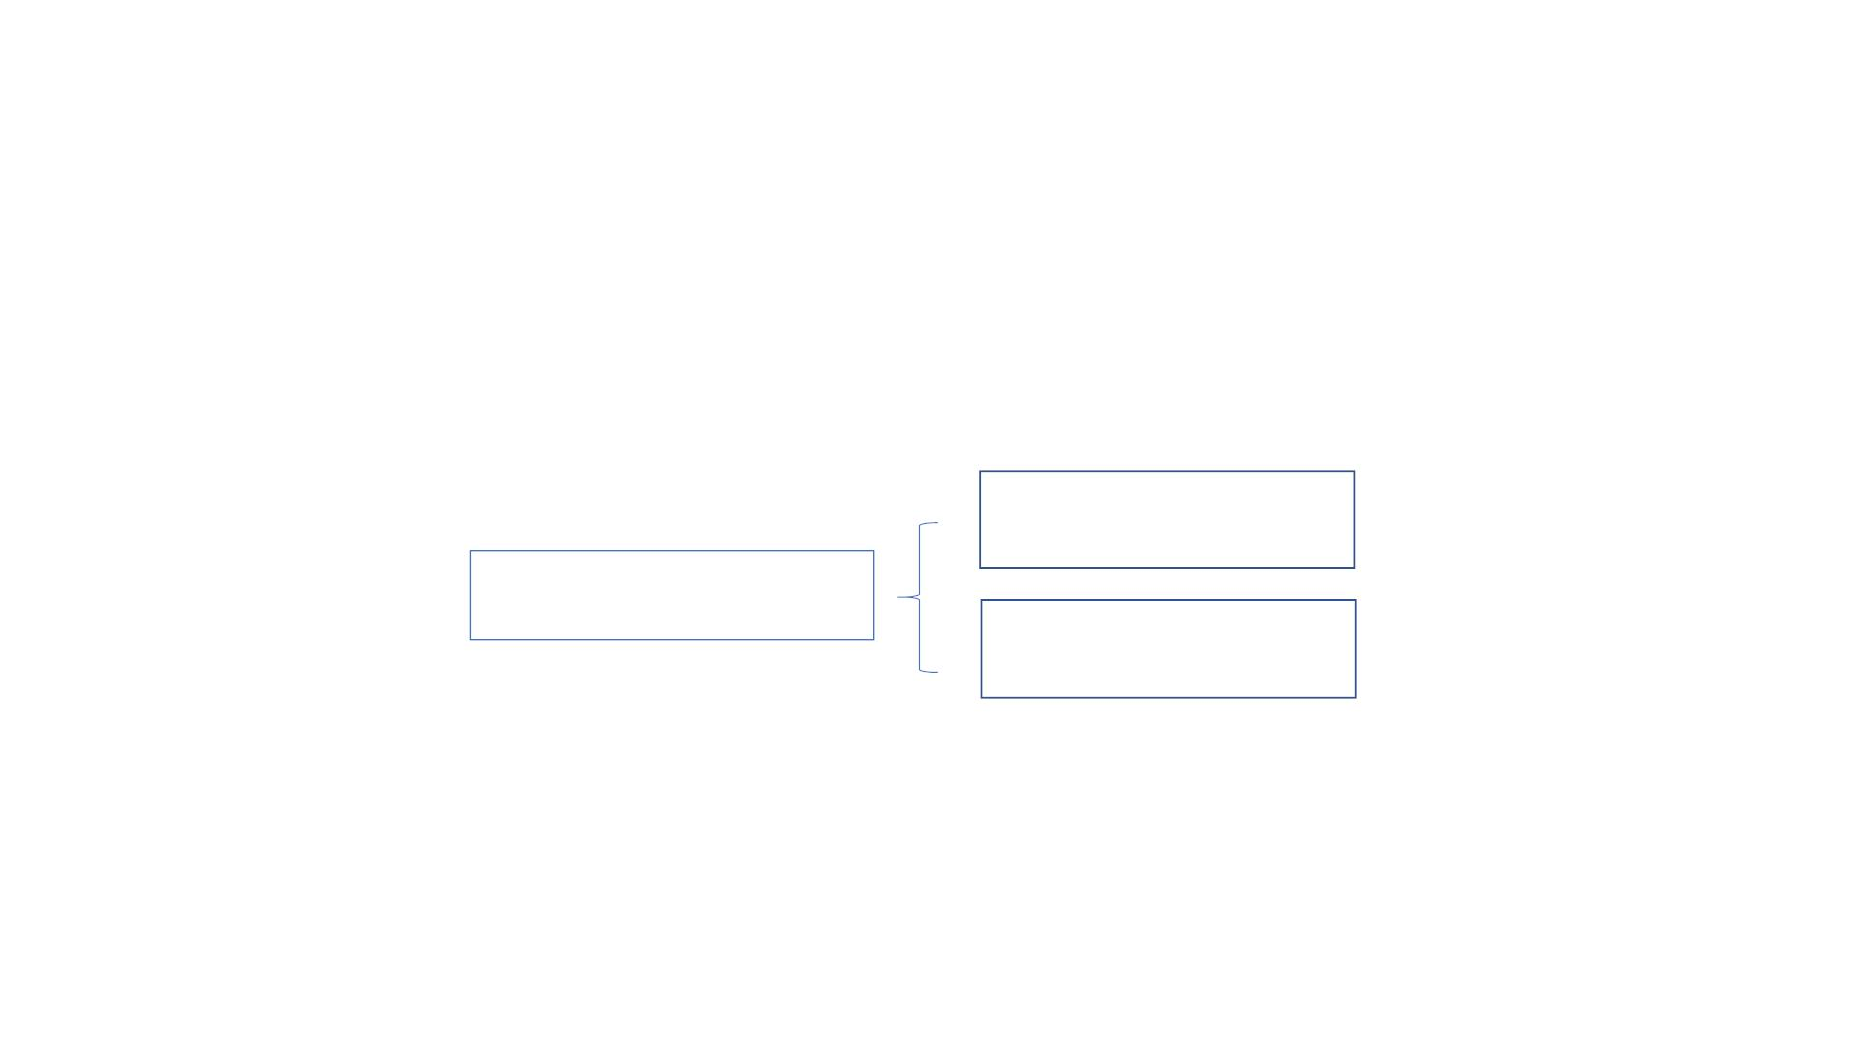
第三节：高效出单词
搜索高
词的定向
点击率、转化率高
在品牌分析里查询

Slide 33
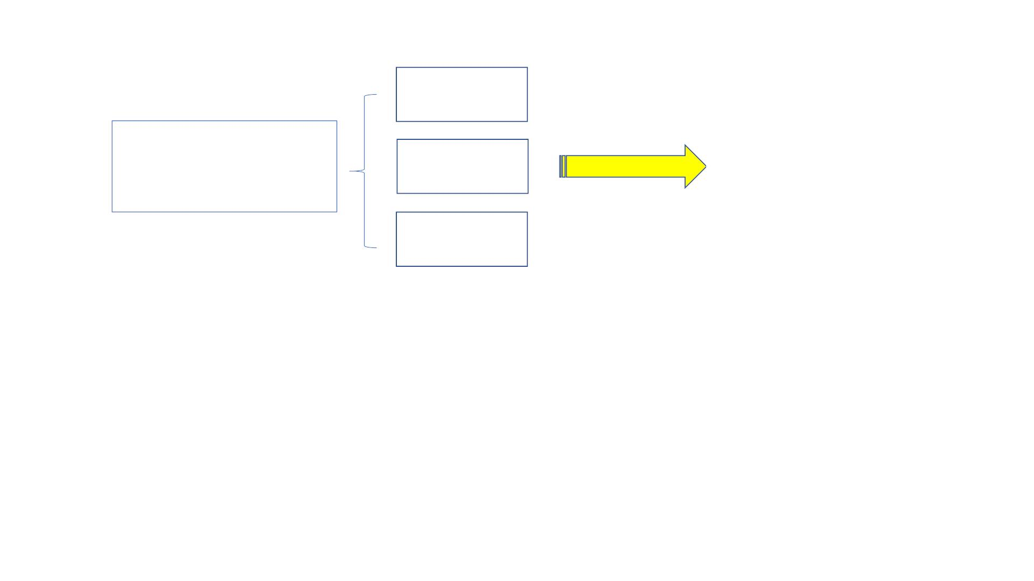
搜索量高
竞争少
关键词
的质量系数
词的定向
转化率高
质量系数=（搜索热度*点击率*转化率）/竞品数
关键词系数越高，关键词质量越高

Slide 34
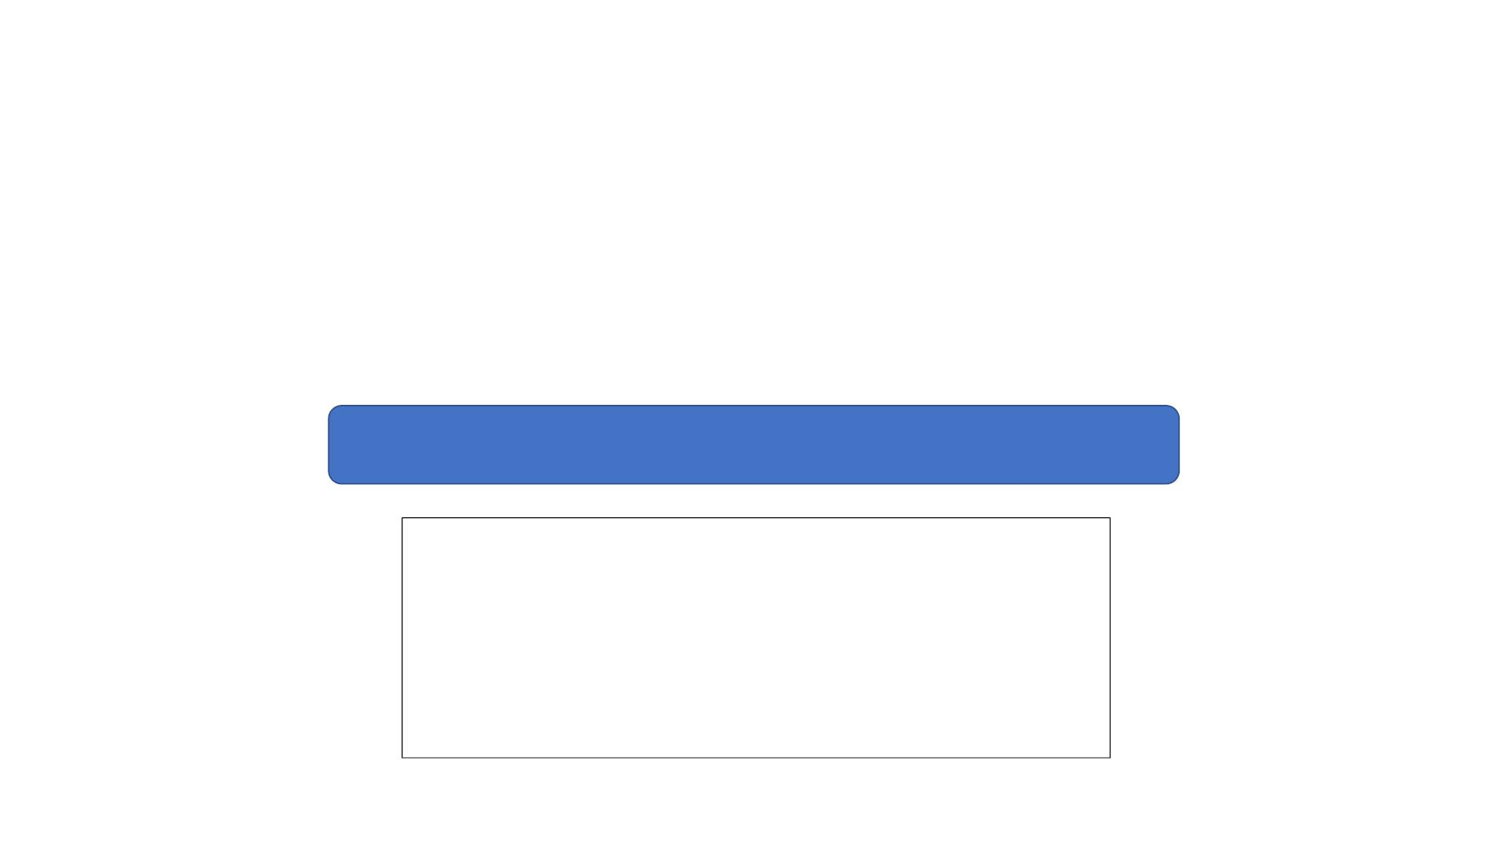
第四节：关键词的矩阵组合
建立关键词库（10-20万）
矩阵的作用：
写文案
从无收录—有收录
查询关键词是否出单
ACOS高的关键词根

Slide 35
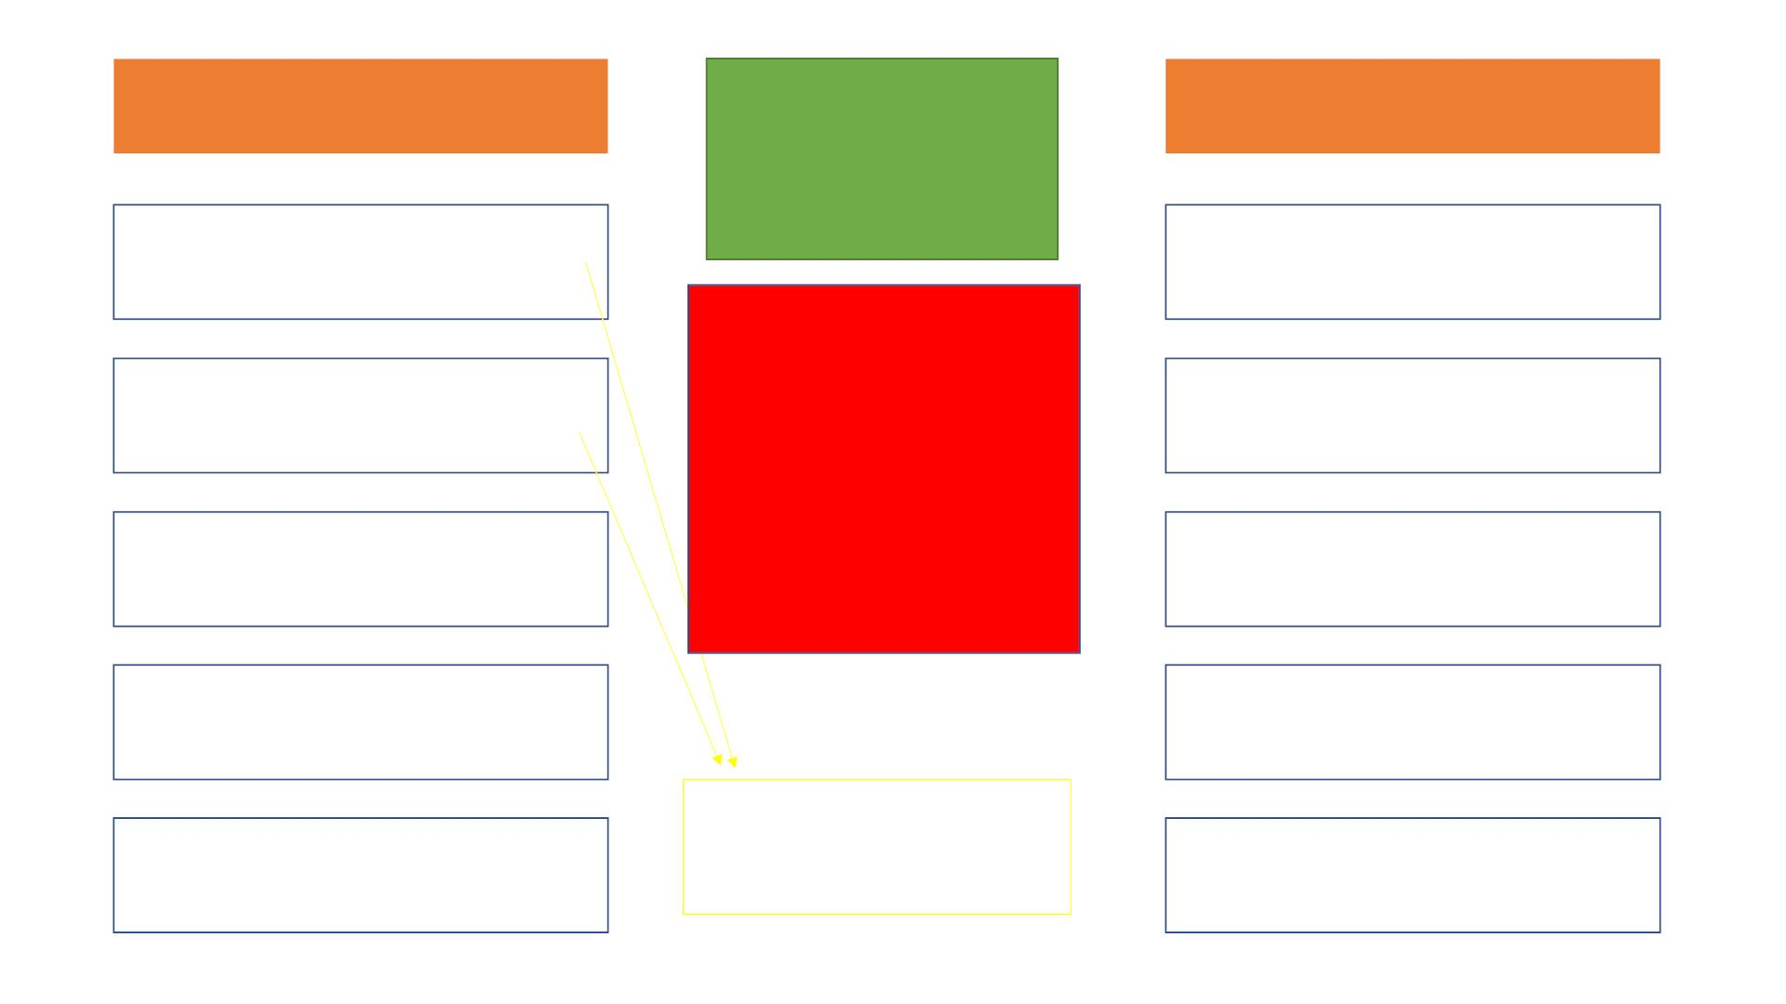
词根组合
肯定词矩阵
组合与运营
词根组合
第一环为大词根，
互相组合大词
运营关键词都围绕
第一环大词根
（肯定词）词根的矩
阵作用：
第二环往后环的词根
互相与第一环词根组合
1.文案的词根布局
2.海量关键词的布阵
3.买家搜索习惯的规
矩集成到包罗万象
4.效果好词（根）归
纳
标题以第一环词根搭配
组合
以第二、三、四、五、
六环属性词根做ST词
关键词组合：AB组
关键词组合：ABC组
关键词组合：ABCD组
以内到外或外到内环为
关键词运营起点
所有环数与第一环组合，
不要第二环与第三环组
合之类的。
再逐步往后环数的组合
关键词打递增量及运营

Slide 36
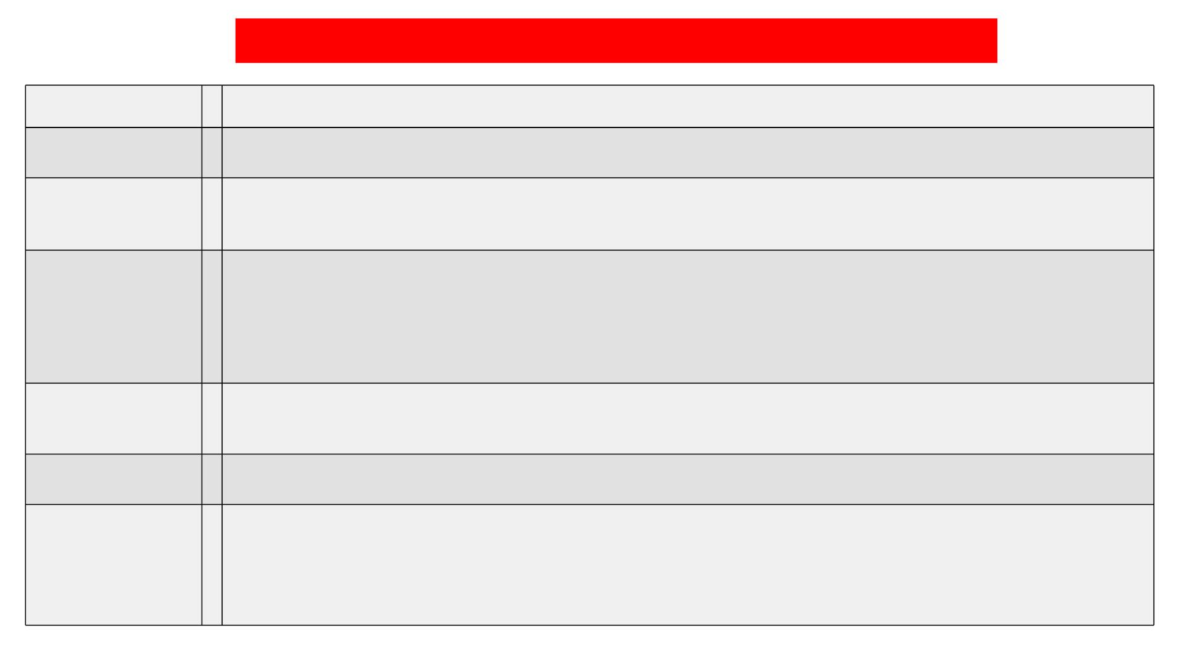
关键词矩阵实操问题
问题
解决
关于关键词词汇量不 如果关键词达到了5倍，但是肯定词与否定词达不到1:9比例，说明关键词词库采集的词汇量不够，需要继续扩充关键词
够的问题？？ 词库。可以采集另一个类目top100 ASIN继续爬词，汇总所有肯定词去地毯式搜索延伸词。
肯定词和否定词生成 肯定词和否定词生成之后的词根，一定要判断肯定词根和否定词根，非肯即否，不同时存在。肯定词根用于写文案，组
之后的词根是否同时 合矩阵关键词，否定词根不出现在文案，广告做否定。
存在肯定和否定？
肯定词根和否定词根 1.介词（比如：inch size）
里面不出现哪些情况？ 2.带否好带加号（比如：clear/plain 7,
3.错别字、非本站点词语的词、他人品牌词
¼” 6,8,10,12）
4.单独的数字或单位词根（比如：10 cm 1b）
5.肯定词根出现单复数，保留词频高的，如果是核心大词根，位置在第二环以后，可以叠加单复数的词根频率（比如：
tools和tool）
肯定词根出现某个词 肯定词根出现某个词组里面固定组合的词根，比如take out的out，可以删掉，写文案时验证买家搜索习惯后灵活运用。
组里面固定组合的词
根是否可以删掉？
最高级的属性词如何 最高级的属性词，比如best，不放在标题里面，可以用于埋词。
运用？
关于词根位置的问题？ 1.如果出现某种特征属性词根，比如我的产品是银白色，做完的词根出现有gold，词频很高，这种词根不符合我们的特
征属性，首先可以判断为否定词根，不可以出现在文案，不打精准广告，但可能跑自动广告或者广泛匹配或者文案会衍
生出来，到时可以根据广告效果（点击量/点击率/转化率等）判断是否做否定。
2.词根频率很高但相关比较泛的词根，可以保留在原来的位置，但写文案运用时要留意，不放在权重高的地方。

Slide 37
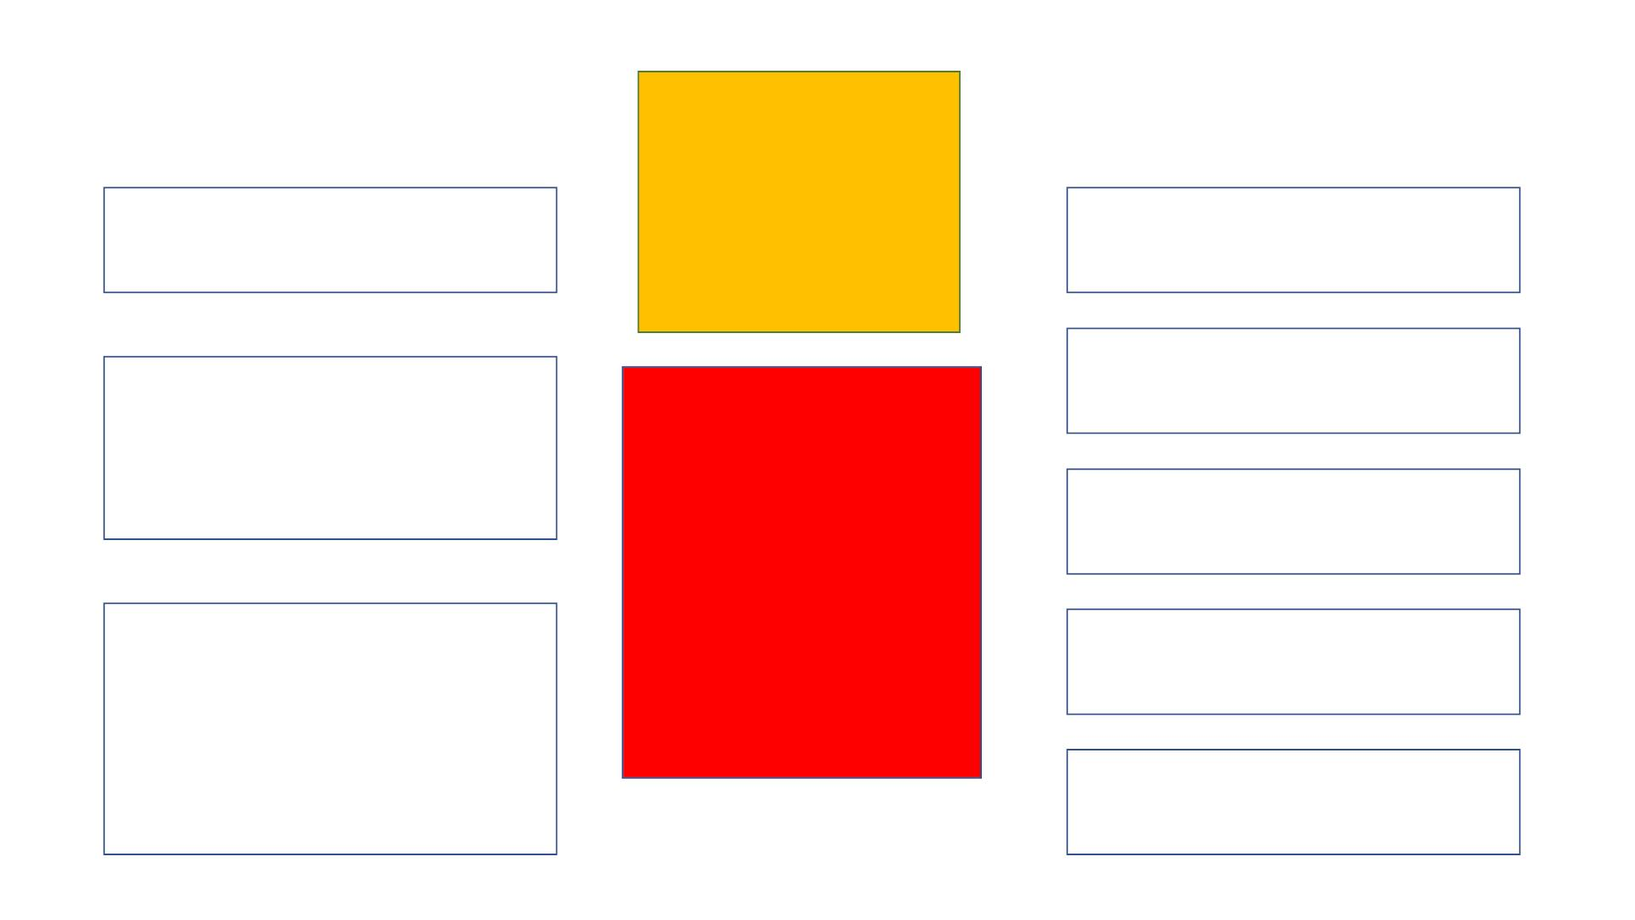
否定词矩阵
组合与运营
否定词矩阵不出现
肯定词（二必选一）
做广告的同时否定“否
定词矩阵的所有词根”
若太多的否定词根，可
以筛选频率高词根
否定词矩阵的高频率词
根尽量不要出现在标题
及ST上
（否定词）词根的矩
阵作用：
1.精准净化文案的词
布局
2.排除跑出不精准的
流量
3.提高CTR提升转化
率
广告买家搜索词带有不
相关词纳入矩阵
否定词矩阵
创建广告时同时否定
Listing文案描述里不相
关词纳入矩阵
4.节省大量广告费用
词根----词组否定
词组----精准否定
H10词根频率—冒出不
相关的词根就否定

Slide 38
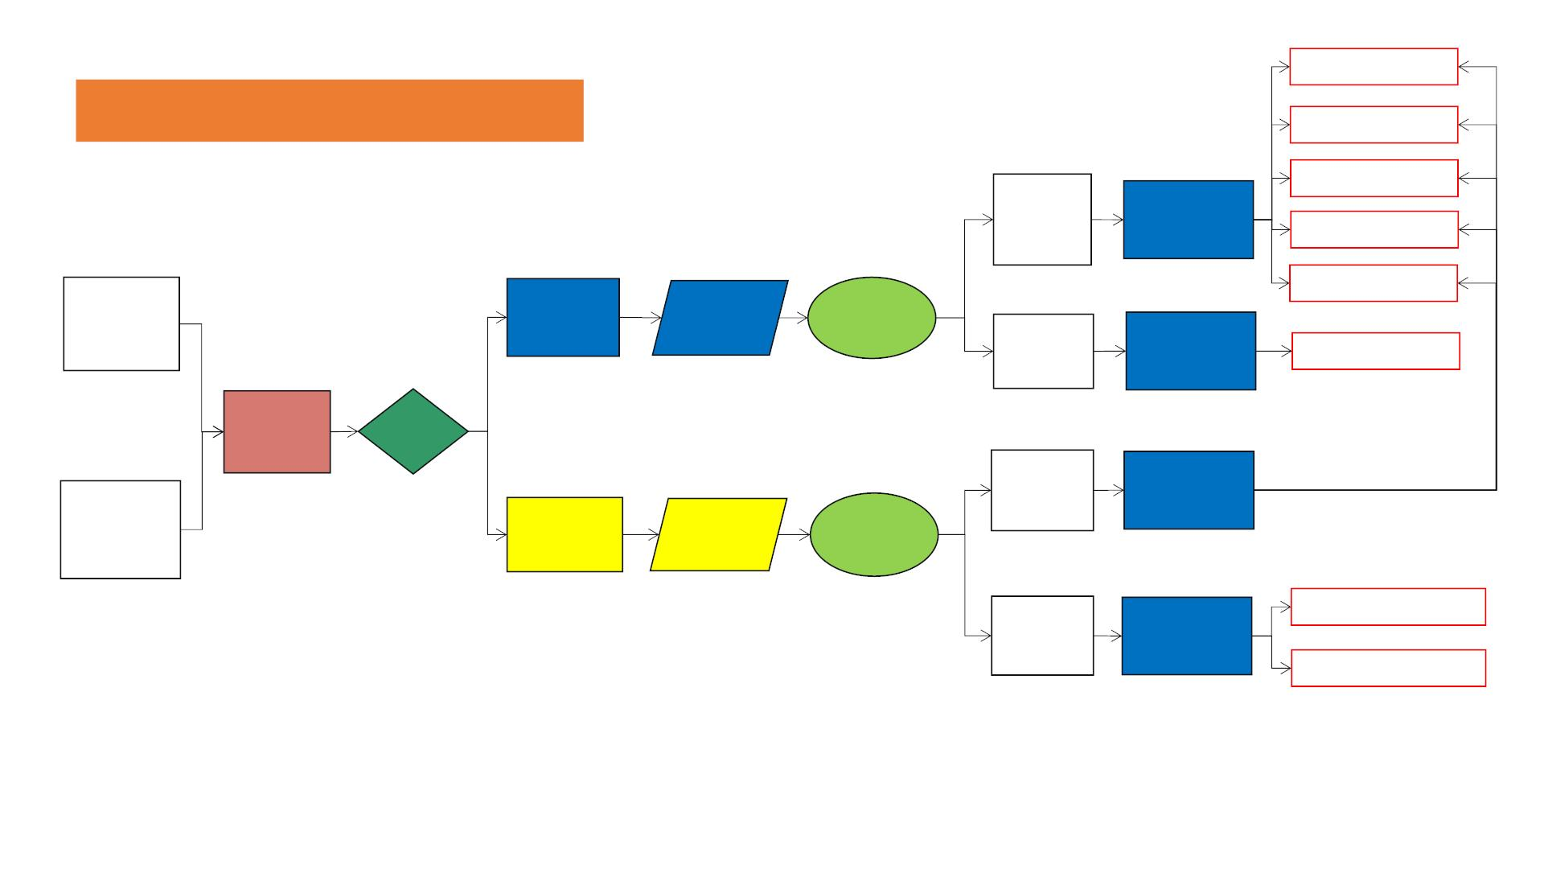
标题/title
关键词运营实操的流程化图
Search Term
五行卖点/BP
产品描述
埋词
词根
布局
严格执行
五点规则
肯定词
词根
关键
词矩
阵
同行
肯定词
ASIN
词根
组合
围绕第一环
组关键词
打广告活动B
关键词采
集
关键词
词库
判
断
二选一
净化
文案
文案勿出现
不相关词
搜索量大
关键词
否定词
词根
词根
否定
词
否定词
广告
否定
词根：词组否定
词组：精准否定
广告排除
不相关流量

Slide 39
第三部分：Listing文案体系
流量与转化率的底盘：规则逻辑+词SEO布局+撰写

Slide 40
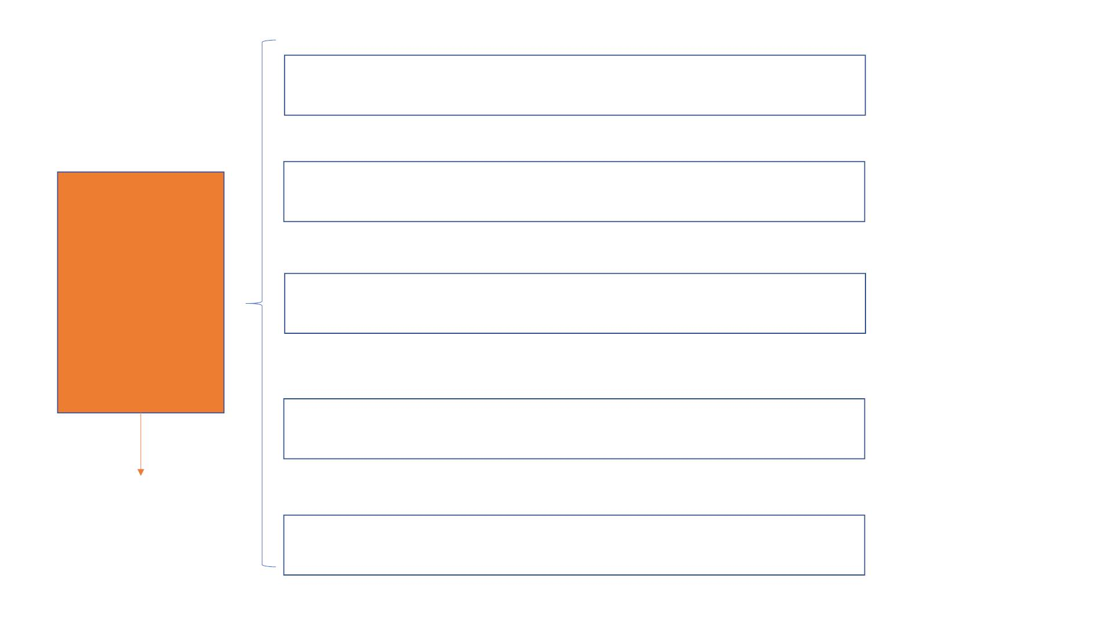
第一节：URL的解析
第二节：链接写法的逻辑与思路
第三节：锁定类目及设计标题
文案
体系
第四节：ST与关键词的布局
逻辑性
文案是写给亚
马逊算法看的
第五节：其他描述加深词的收录

Slide 41
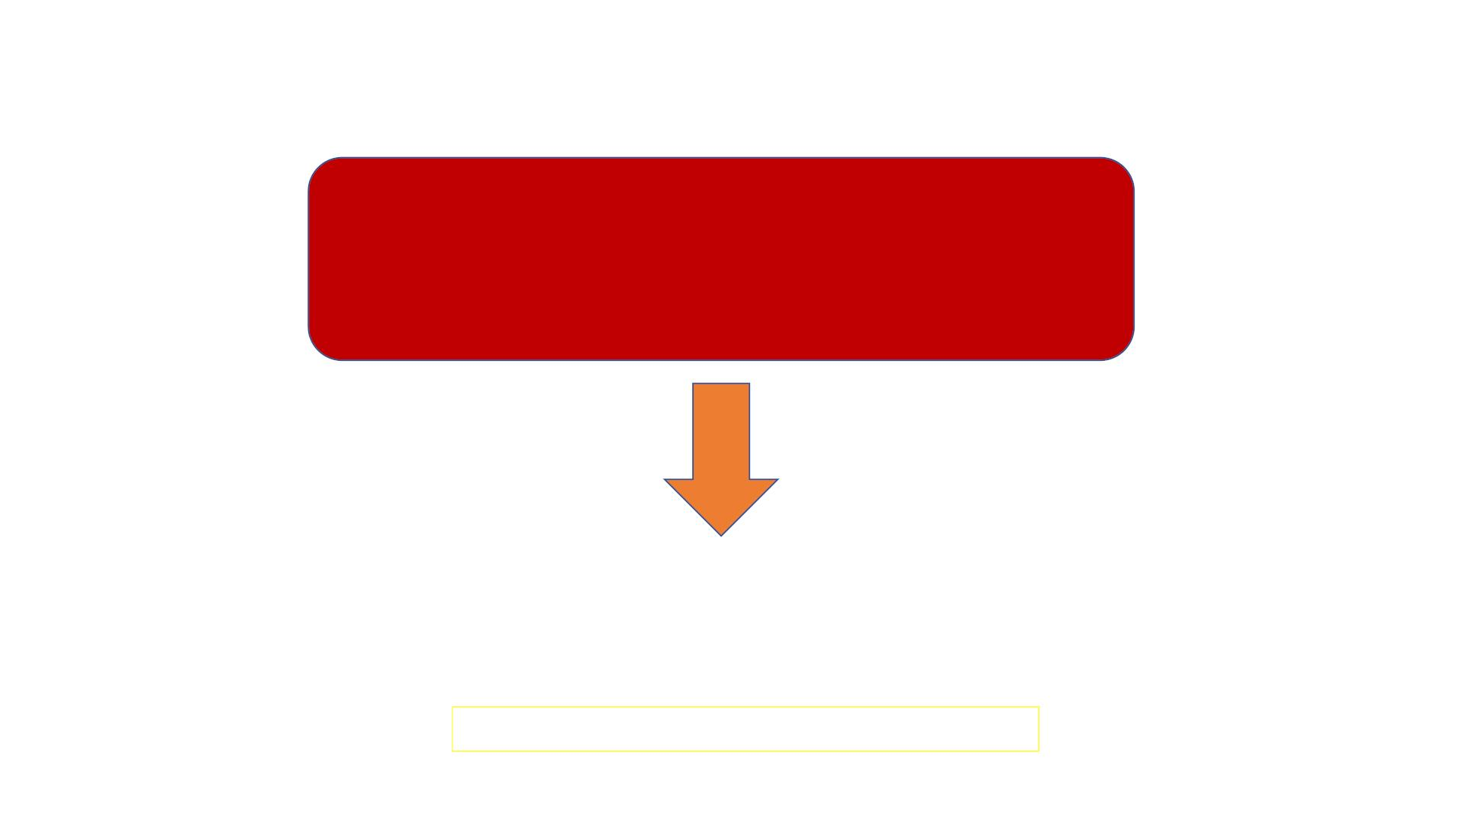
URL的解析
亚马逊用来监控买家购物行为跟踪
及抓取/识别LISTING文案信息（SEO底层）
亚马逊可抓取用户鼠标滑落的轨迹（权重不大）

Slide 42
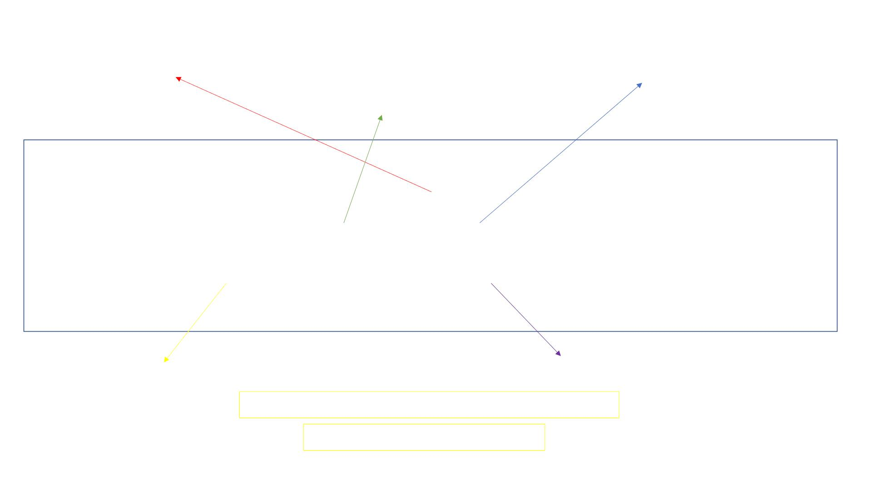
表示自然搜索及页面排名，
此处表示listing自然排名第一页且页面排
名7位
标题的关键词按收录顺次排序
提交15分钟后固定
Listing的ASIN
https://www.amazon.com/Anker-PowerCore-20100-Capacity-
Technology/dp/B00X5RV14Y/ref=sr_1_7?ie=UTF8&qid=14960701
11&sr=8-7&keywords=power+bank
重向编码：打开地区的国家、地区代码
亚马逊收录到的买家关键词搜索记录
权威链接----ASIN前的那部分----做站外的时候用
文案抄袭判定：连续5个词以上

Slide 43
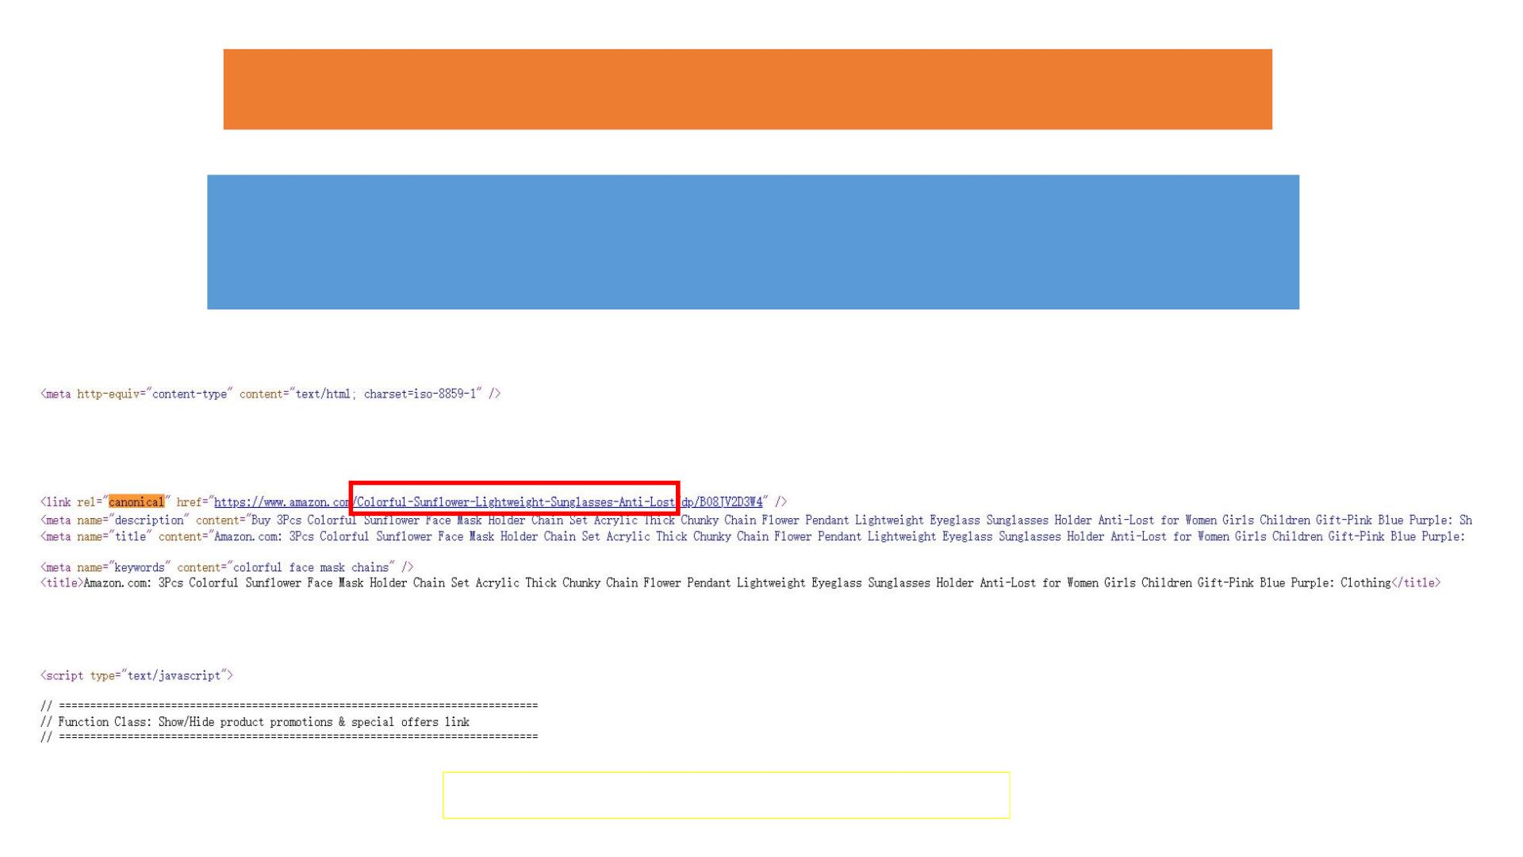
快速找出listing URL抓取五个关键词
第一步：打开listing页面右键进入源代码页
第二步：然后ctrl+F 搜索：canonical
如果五个关键词有不精准的词，一定做否定

Slide 44
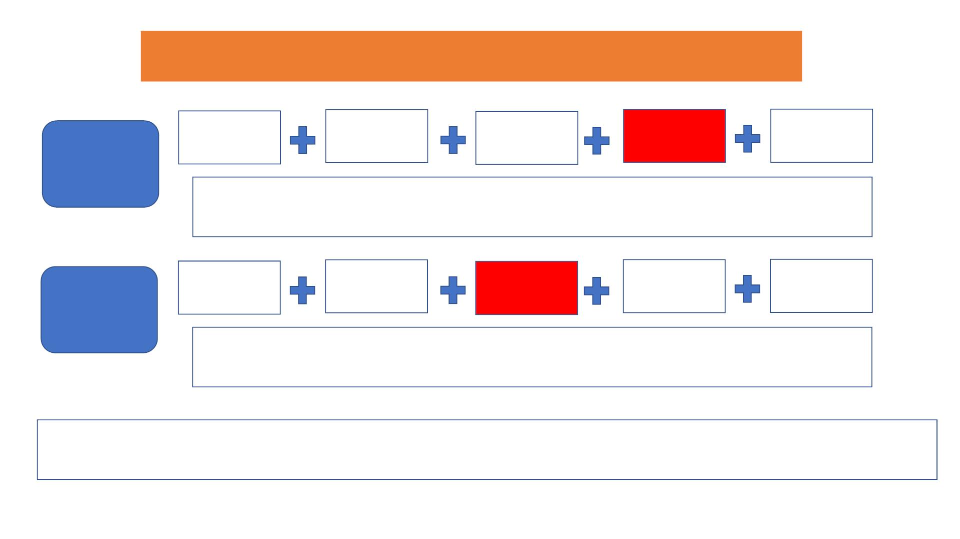
标题的URL五个词根的组成格式
品牌名
核心词1
核心词2
属性词1
属性词2
常规词2
组合格式
（一）
比如：AAAAA Power Bank 10000mAh Type-c
核心词1
核心词2
属性词1
常规词1
组合格式
（二）
比如：Power Bank 10000mAh Battery Charge
五个词根组合格式总结：1、矩阵第一环的词根；2、互相组合成又多又精准的词组

Slide 45
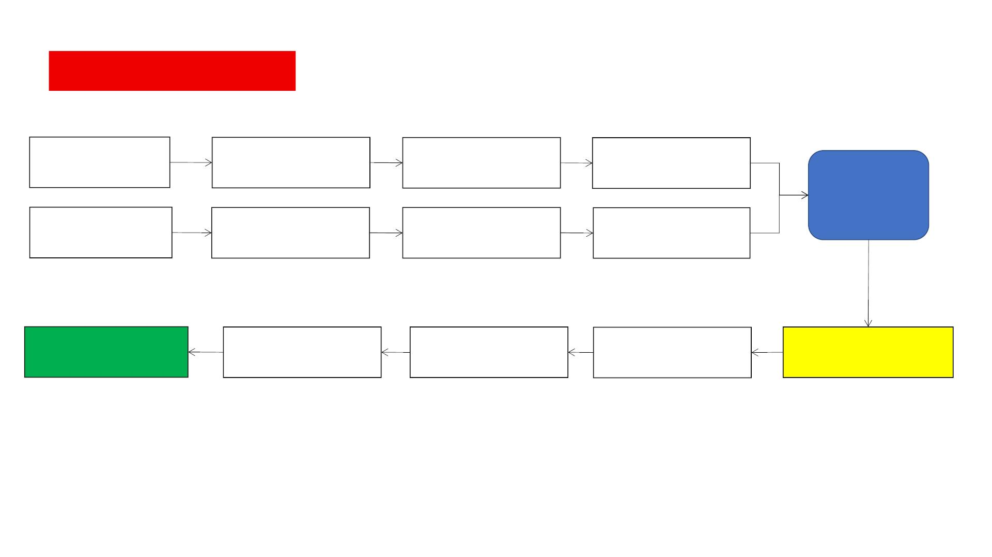
标题写法标准化方法
关键词矩阵
第1环词根
根据词根频率
与肯定词产出比
选出5个词根
5个词根组合
锁定URL
5个词根位置
标题
关键词矩阵
第2-3环词根
根据词根频率
与肯定词产出比
选冒号或破折后词
根组合
锁定URL5个词根后
词根位置
测试“两准两多”
达标
冒号或破折后继续
加词
测试“两准”“一
多”达标
标题字符减少到80
个字符以内
“两准两多”不达标

Slide 46
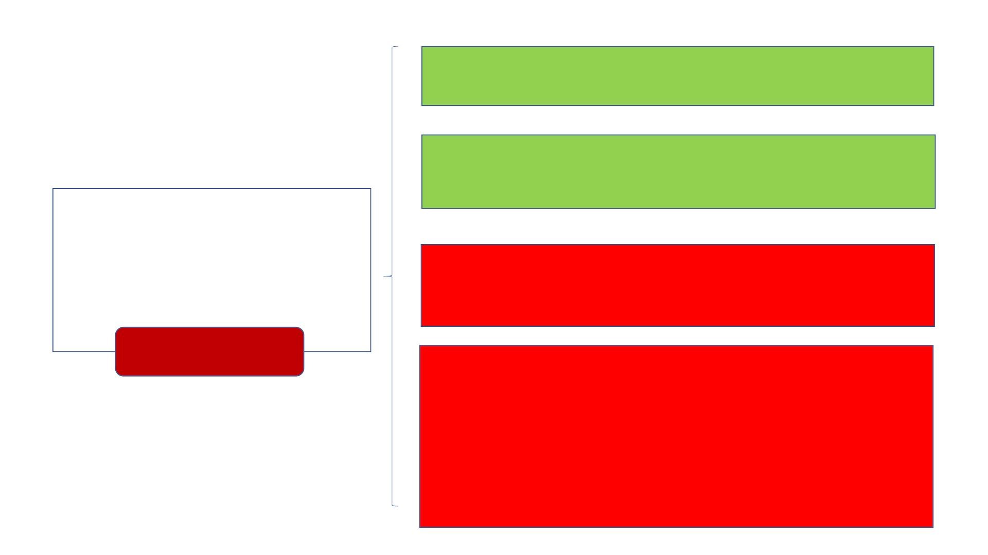
一准：URL抓取的5个词根是否精准
二准：HELIUM10抓取的词根是否精准
精准度参考值：95%以上
LISTING上架后质量判
断（上架后15分钟）
一多：HELIUM10总收录词汇量里的相关性的
关键词多，参考值：80%以上
两准两多
二多：
HELIUM10总收录词汇量多，以核心大词月度搜索大小
来参考
美国站40-50W：500个；20-50W：300个；20W以
下：200个
其他站点50W：200个；20-50W：150个；20W以下：
100个

Slide 47
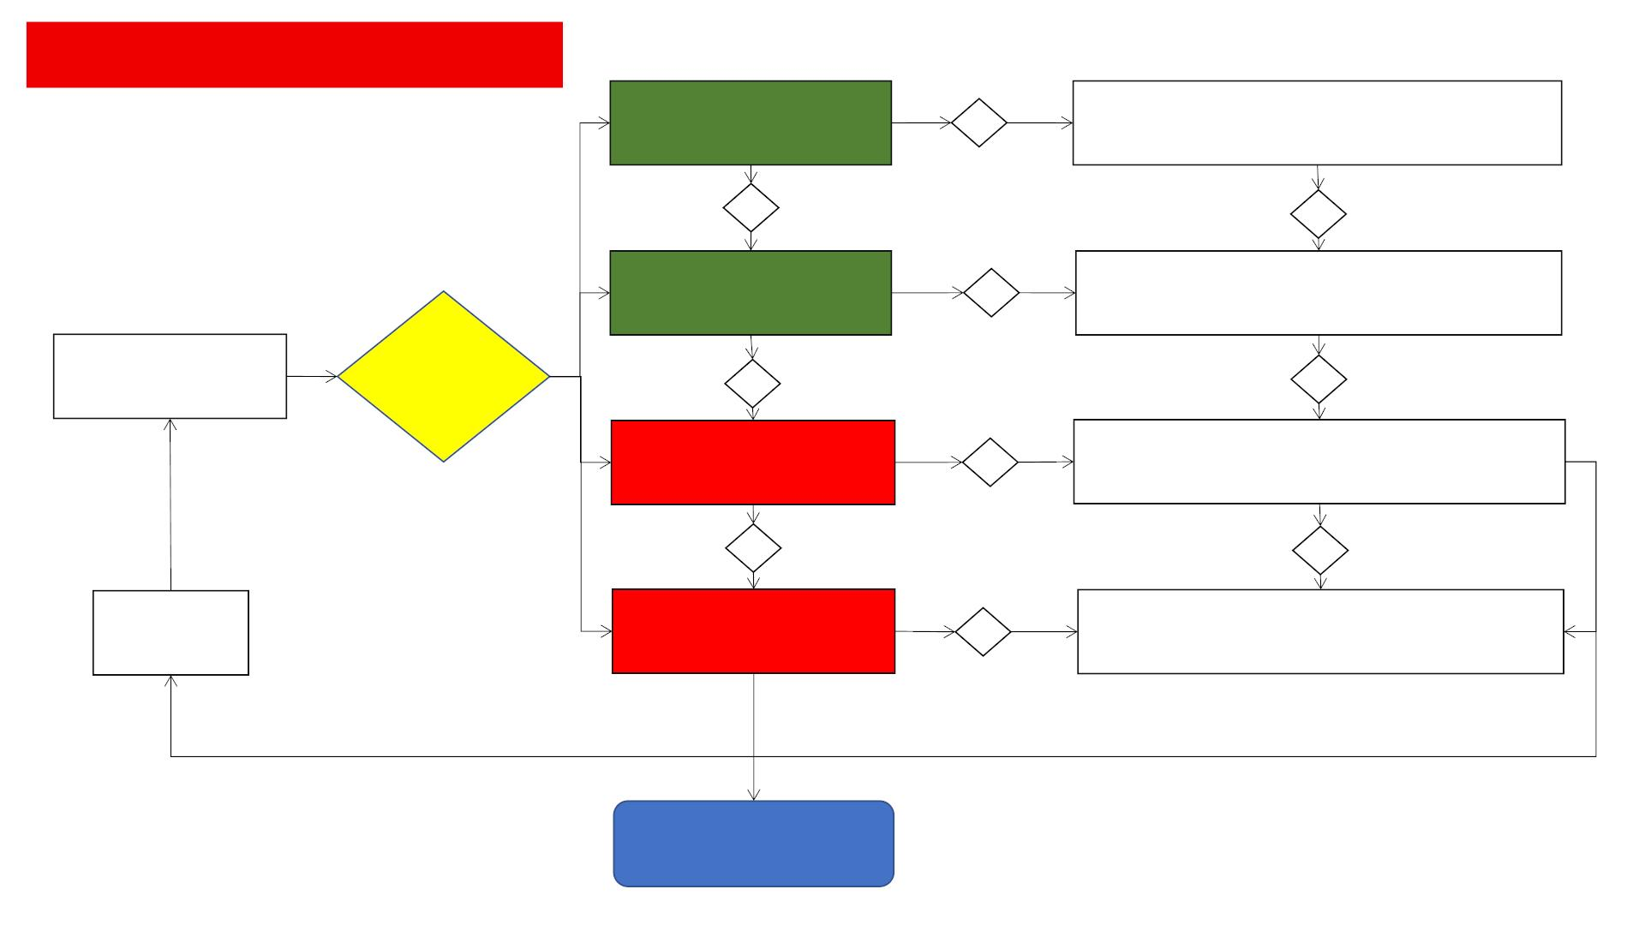
文案上架后质量判断的流程
URL抓取5个词根
是否准确
否
检查标题是否采用冒号写法
（冒号格式是否错误）
是
是
抓取的高频率词根
是否精准
否
检查标题和ST是否
带有不精准的词根（被抓取）
两准
两多
原则
Listing刊登
15分钟后
是
是
总收录的词汇量
相关性关键词
检查文案所有填入信息是否精准（不
相关性的关键词是否可以忽略不写）
否
是
是
返回重写
总收录的词汇量
是否达标
否
重新优化ST的词根布局（检查矩阵是
否足够多的词根—采集关键词量）
符合要求
制FBA单

Slide 48
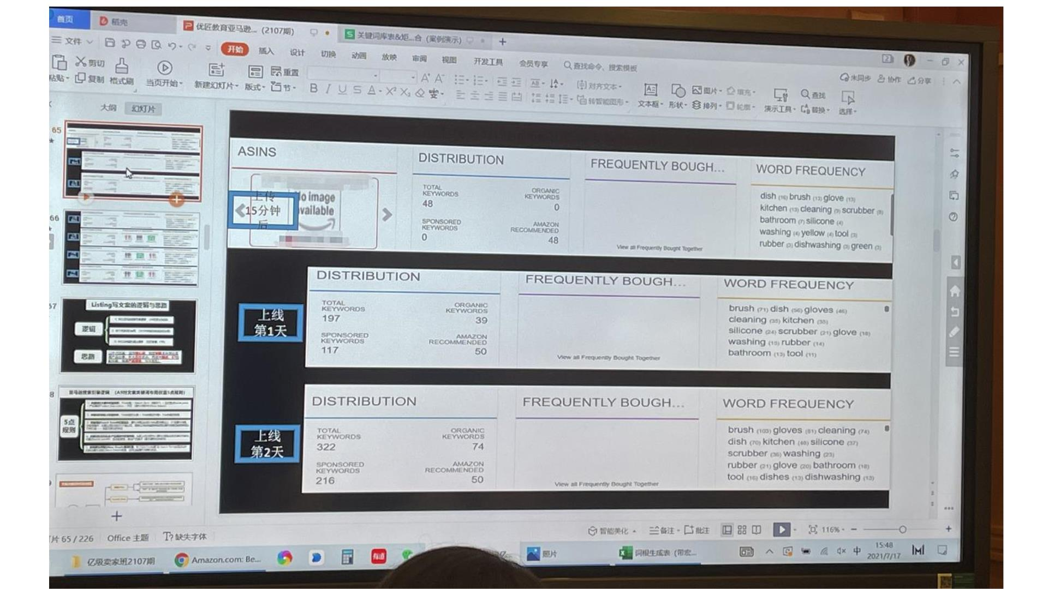

Slide 49
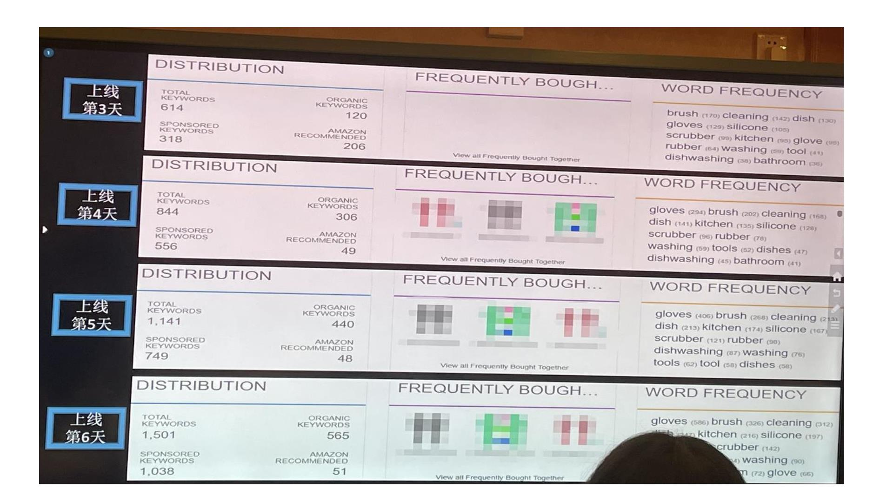

Slide 50
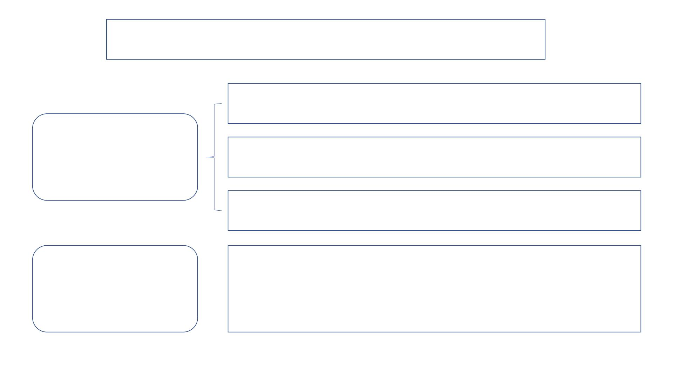
LISTING文案的逻辑与思路
（1）符合亚马逊搜索引擎逻辑（A9权重5点规划）
（2）便于关键词的布局（SEO中关键词收录加权布局）
（3）符合当地国的语法逻辑（给买家看，CTR）
逻辑
思路
以重点到面：围绕核心词，锁定标题主题突出准确产
品信息，补充五行卖点，再延伸描述，ST搭配标题，
埋满产品信息，环环相扣（短、有力度）。

Slide 51
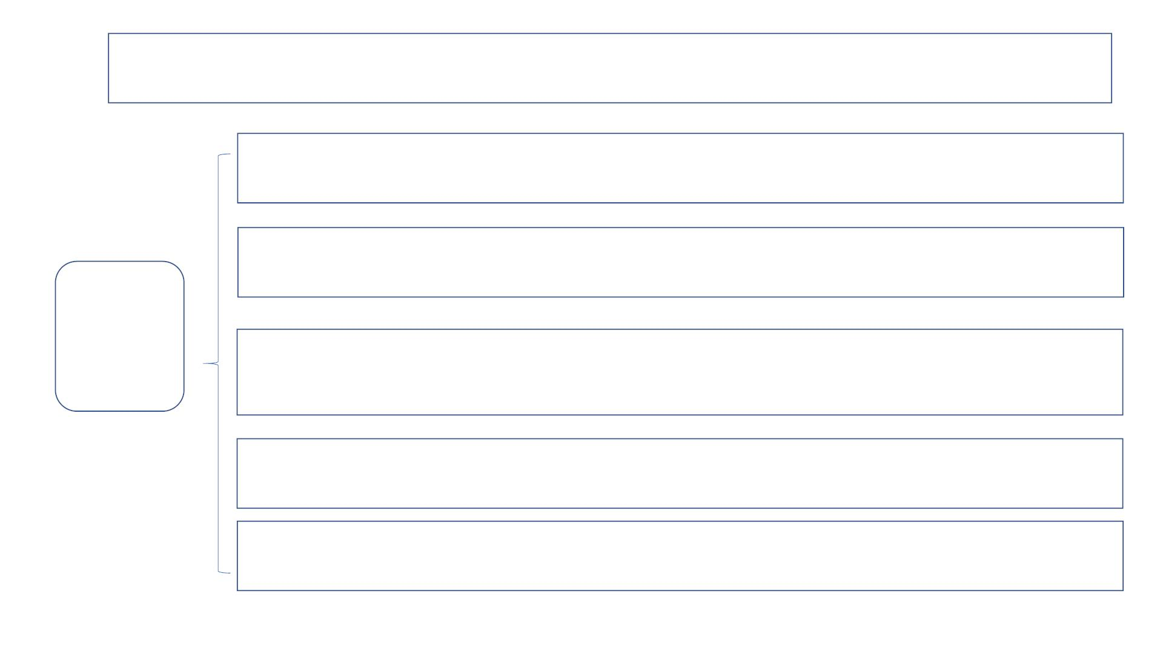
亚马逊搜索引擎逻辑（A9对文案关键词布局权重5点规则）
1）关键词在文案中权重排序：Title标题>Search Term（简称ST）>五行卖点bullet
point>产品描述Product Description>埋词（属性词根埋在More Details）
2）关键词在标题上权重排序：Title标题的头部>Title标题的中部>Title标题的尾部
5点
规则
3）关键词在Search Term中权重组合：属性词根且必须只与标题词根组合、ST填属性词根、
空格号隔开、标题出现的词勿在ST里出现、填肯定词矩阵里频率越高的属性词根且按频率
高从左到右填----海量关键词的布局
4）关键词在五行卖点/产品描述中权重布局：标题上的词根与ST属性词组合的关键词埋到
五行卖点Bullet point中，但勿能累赘，表达产品卖点（卖点属性的关键词）
5）其他属性词根在More Details埋词权重：除了已在Title标题和Search Term出现过以外
的其他属性词根在More Details埋满，加深这些属性词根的收录

Slide 52
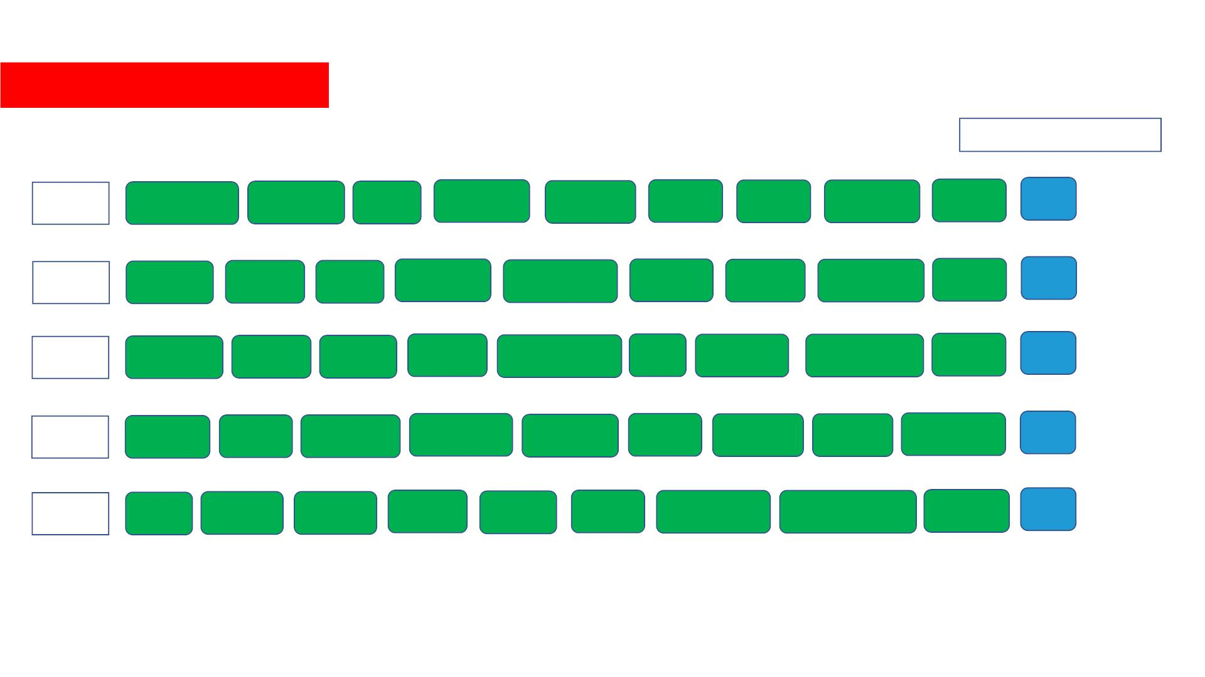
海量关键词逻辑流程图
词根组合权重排序
标题
charging
station
USB
charger
6-port
40W
fast
iPhone
iPad
1
ST
Apple
P40
huawei
home
samsung
tablet
bar
smart
recharg
eable
black
2
3
phone
restaurant
storage
classro
organizer
quick
andri
od
五行
devices
party
office
battery
home
om
描述
埋词
bank
external
back
pack
supply
multiple
galaxy
4
5
power
mini cheap
white
moto
ipod
speakers
headphone

Slide 53
文案关键词布局的流程
锁定5个词根：品牌+核心大词根+核心卖点词根
标题/title
“冒号”或“破折号”后的词根以第一环和第二
环高频率词根组合
肯定词矩阵的高频率的词根从高到低按顺次布局
填到ST，标题出现过的词根除外
Search Term
肯定词
矩阵
严格执行
5点规则
标题的词根与ST的词根互相组合的关键词（组）
布局到五行卖点的描述里
五行卖点/BP
产品描述
埋词
标题的词根与ST的词根互相组合的关键词（组）
除了已布局到五行卖点外布局到产品描述里
（A+页面的图文结合）
肯定词矩阵的属性词根（在标题、ST已布局过的
词根除外）布局到more details等填入栏（不展
示在前台的）都尽量填满词根（空格号隔开）

Slide 54
选择投放类目的相关性
TOP前5
投放类目
找同行
查数据
锁定目标
精准投放
同行节点
注意：若多个同类产品多个类目投放必须锁定核心词不同而且
锁定核心词必须与投放类目（最后一级）属性词相关

Slide 55
围绕核心词，锁定标题主题突出准确产品信息
围绕关键词
Charging Station
标题
锁定
方法一：正规逻辑写法
XXXXX Charging Station with 6-port 40W USB Charger Desktop Organizer &
Fast Charging for iPhone 7 6s Plus iPad

Slide 56
标题抓取与识别URL的写法
方法一
能抓取冒号： 前面5个词方法
XXXXX Charging Station 6-port 40W: USB Charger
Desktop Organizer & Fast Charging for iPhone 7 | 6s Plus
| iPad
注意：1.冒号前无空格，冒号后有空格，标题里不出现逗
号、句号、问号、感叹号
2.最好160-180字符
3.不用and，用&，只用一次，其他可以用|
4.同一词根不要出现两次以上
5.不要用 /，可以用 |，前后需空格
6.并列写法用-

Slide 57
标题抓取与识别URL的写法
方法二
冒号与破折号结合
XXXXX Charging Station 6-port 40W: USB Charger
Desktop Organizer Fast Charging for iPhone 7 – Power
Bank for iPhone 11
注意：1.冒号只用一次；破折号可以用三次，表示前后不
同的说法
2.确保google翻译通顺
3.数字与单位连在一起，比如14k，5cm

Slide 58
Search Term与关键词的布局
词根互相
系统匹配组合
Search Term
的词根
标题的词根
（1）ST里填属性词根，空格号隔开，词根之间无需互相结合，必须与标题上的词
组合；
（2）标题出现的词勿在ST里出现；
（3）ST第一栏从投放类目从1级类目往后按顺次填类目相关属性词根，例：Cell
Phones & Accessories > Accessories > Automobile Accessories > Cradles；
（4）填肯定词矩阵里频率越高的属性词根，按频率次数顺次填。

Slide 59
其他描述加深词的收录
更多产品信息
More Details
埋满关键词
属性词
（1）LISTING文案里能埋词的地方都填上属性词根或词；
（2）ST已填的词勿再埋，类目属性词除外；
（3）优先埋类目属性词，例：Cell Phones & Accessories > Accessories >
Automobile Accessories > Cradles；
（4）填肯定词矩阵里ST已用过的词根以外频率越高的属性词根，按频率次数顺次
填。

Slide 60
锁定标题主体突出准确产品信息，补充五行卖点
锁定标题
属性
五行卖点
1）Charge up to 6 devices: makes you charging your multiple devices; such
as you and your friends charge your devices together for par ty, office, home,
restaurant, bar, classroom, meeting, room etc
2) 40W Fast Charging: charging station with 40W USB charger and fast
charging for iPhone android android devices
3) Charging station with smart IC technology: USB charger built-in smart IC
tech that can identify your devices and delivers full speed charging
4) Charging station built-in environmentally friendly material: the stand
organizer is made of 100% natural bamboo
5) XXXXX offer 18-month warranty and friendly customer services

Slide 61
五行卖点
五行特征不要加说明书内容，第一行最重要，要描述核心卖点，通俗化语言表达，
实际说出产品属性等核心卖点（服务很难体现卖点）。
产品描述
锁定五行卖点延伸对产品详细描述（含A+页面）；
限制5000个字符以内，埋更多属性词，但必须表达通畅，勿滥用；
详细描述埋词以标题词+ST和标题词+五行卖点属性词组合的关键词。
关键词的两个阶段
第一阶段：同行竞品的关键词数据与质量系数作为文案的参考值与判断；
第二阶段：Listing上线后收录的词作为以后广告运营的参考。
不能轻易改变：类目、主图、标题、A+

Slide 62
文案实操问题
问题
解决
关于文案逻辑思维数 1.文案两准两多的标准不是对标BSR，是自己对自身listing的要求，文案是Listing的跟基
据方向的问题？
2.做文案是有1才有2，精准做好再突破
3.两准两多优先级：第一是URL的5个词根准确，第二词根精准100%，第三词组精准80%，第四Total数量（这个数量会变，
上线以15分钟的查询为基础）
4.有没有方法固定两个词根搭配之后让亚马逊再去延伸抓取长尾词，收录是由亚马逊抓取的，亚马逊的识别很难做到固
定两个词根搭配再去延伸词，目前没有固定词根搭配100%抓取的技巧
5.ST要站在标题100%精准抓取并且标题组合的词精准的基础上再去突破ST组合的抓取
6.单复数的词根意义一样，保留词频最高的
7.Total词汇量做不到，total数量提升上来，词组精准度就下降，要先提升精准度85%以上再增加词
8.勿单向操作追求total词汇量，后面再追求精准度且不断测试属性词的搭配提升total词汇量，后面达到两准两多
9.提高精准词：测出关键词之后统计词根的肯定占比和否定占比，减少或剔除否定占比的词根出现，词频越高产出越大
关于文案细节方面的 1.亚马逊搜索下拉框延伸词插件：AMZ suggestion Expander/Huge Amazon Search suggestion Expander,运用插件增加
问题？
精准词，分析精准词的搭配提升文案总收录词
2.标题不可自行再词根里面加斜杠，例如：6/7/10/12
3.提高准确词：标题词根精准度达不到时，标题字符可减少80个，再判断增加
4.五行卖点不建议用括号，可以统一用冒号，前面无空格，后面有空格
5.More detail的模板是对标自己的产品去做埋词以及找出埋词规律，目前大家都不重视，需要提高重视细节，让亚马逊
了解你的产品，给到更多延伸
6.文案的空格、符号等细节在刊登点击提交之前，一定要检查仔细，项目总监要确保细节到位再允许提交
7.核心大词的词根频率相差不大的大部分产品为分散型，相差比较大的大部分为集中型（关键词比较集中在核心词）
8.亚马逊后台测试过的文案做备份

Slide 63
第四部分：打法体系之转化率
销量的护航：61细节+方法+避风险

Slide 64
产品
共性
评论
同行
价格
价格
同行
秒杀
图片
视频
影响
转化率
外因
内因
同行
上评
A+
头部
关联
促销
BSR
强势
五行
描述

Slide 65
第一节：提高转化率的61个细节
第三节：安全获取评论渠道方法
打法体系
之转化率
第四节：搭建真人送测体系

Slide 66
提升转化率
第一节：提高转化率与CTR的61个细节

Slide 67
提高CTR与转化率的61个细节
序
号
转化 提高转化率指标
维度
目标与标准
影响与为什么做
1
2
Review数量
Review分数
新品14天内达到20-30个
4.5-4.7
让客户认为是个老产品，市场已经筛选，值得信赖
让客户认为品质可靠，不会有售后等麻烦，5星>4.5>4
3
Top Reviewer/Vine
Voice Review
有网红背书，值得信赖
4
5
6
Review图片
90天内一个listing有五个图评
真实的买家秀，采光、视角、布景都要好，只能卖家提供
更直观的买家秀，全方位解读产品
Review Video
90天内一个listing有两个视频评论
首页评论带图、带视频
让客户一目了然，打动人心的买家秀
评
论
7
8
所有差评都有及时
COMMENT
让客户感受到客户关怀，售后无忧
专业回复，感受到客户关怀的力量
让客户感受到产品质量有保障
首页评论都有很好的
COMMENT回复
9
首页无差评
必须做到
10
Related Video
QA数量
新品30天内达到4个
（1）卖家视频是否足够多，不同视频标题不同卖点
（2）Review视频是否足够多
11
12
新品14天内达到5个
埋词
买家足够关心（前期15-20个）
QA质量
（1）是否展示卖点（2）展示用户体验
（3）是否体现营销特性（4）回复的及时性与专业性

Slide 68
序 转化
号 维度
提高转化率指标
划线价
目标与标准
影响与为什么做
13
14
客户一定的心理满足感，占便宜
价
格
实际价格
coupon
对比同行价格更低（BSR除外）
15
16
17
18
19
新品期可40%以内，老品不一直做
老带新，相似品
进一步占便宜的满足感，催促购买
Bundle购买
主图场景化
主图字体
主图差异化
增加相关联产品的购买转化
场景联想
让消费者有获得感、满足感，了解使用效果，传递客户体验
图文并茂，恰如其分，字体协调，风格和产品卖点一致
做到万绿丛中一点红，置身其中，就是与众不同
与亚马逊字体相近
突出卖点
（1）能够体现使用效果&场景、卖点重要性顺序、参数、售后等整体
逻辑（2）可以让客户看完主图不看BP和描述，就可以收获全部必要信
息。
20
主图逻辑
图
片
21
22
主图对比图
主图视频
模糊化和竞品做对比
（1）能够体现使用效果&场景、卖点重要性顺序、参数、售后等整体
逻辑 （2）可以单个或多个
23
24
25
产品包装
A+
给人高端感觉，品牌化
遵循图片逻辑，更多品牌化特色
参数对比详细，有购物车点击图标
A+关联
主图：1600*1600 产品占图空间90%以上，主图用3D建模 3-5图：体现用户群体，使用场景图
2图：产品核心属性卖点展示 7图：视频或者与其他产品三星评论中痛点短板对比图

Slide 69
序号 转化维度
目标与标准
标题是否传递必要信息并足够简练
（1）要点概况（2）卖点按重要性排序（3）有售后质保
Special offers promotions 关联有关联的产品
提高转化率指标
26
27
28
29
30
31
32
标题
BP要点概括
Amazon Choice
Best Seller
拿下大流量的关键词的Amazon Choice
毋庸置疑的，自动解锁流量入口
增加类目流量
New Release #1
WISH/Gift List TOP 3
其他
增加类目流量，提高礼物购买转化
33
Description
描述突出卖点重要性顺序、参数及售后，整体逻辑性、条理性、美观度
合理。
34
35
36
37
38
Technical Details
能够解决客户对技术参数的量化需求
上传PDF版本电子说明书
Technical Specification
Compare with similar items 参数足够详细，例如尺寸、兼容机型等
品牌旗舰店设置
专业化、品牌化，显得高端
充足的库存以及及时入仓
库存数量与上架速度
购物车丢失后，直接降价20%，快速找回

Slide 70
序号 提高转化率指标
序号 提高转化率指标
39 不要定价$12.49 $24.99，直接$12.5 $25，为买家
51 Description里加入FAQ
省邮费（非会员25包邮，亚马逊3亿用户只1亿有会员）
40 可以设置Prime Discount
41 设置Business Price
42 Coupon标题写的有吸引力
43 偶尔降价
52 A+做好手机端的浏览体验和转化
53 变体不要超过3个
54 Promotion的主题命名要有吸引力
55 A+动图展示
LISTING页面优化
56 关键词联系上“专家推荐”
店铺
44 标题里重要的参数可以前置一些
45 主图的比例可以根据产品比例调整，让产品缩略图 57 店铺FEEDBACK做好
更饱满
46 BP、图片针对对手的差评进行营销
47 把好的QA置顶
58 店铺信息介绍要专业、详细、联系信息充分等
59 店铺专业化
48
如果Top差评内容太影响转化，人为做一条3星评
论置顶到差评Top位置
More Details
49 安装使用过程复杂的产品，做个安装使用视频
50 BP加入售后信息
60 Gift包装和Message勾选
61 More Details完善质保信息

Slide 71
安全Review玩法
第二节：安全获取Review方法

Slide 74
第五部分：打法体系之流量
销量的突破：打法+数据+节奏

Slide 75
亚马逊站内流量端口
促销
搜索
关键词
品牌
属性
关联
广告
站内
流量
端口
爱好
类目

Slide 76
第一节：递增量打法
——LISTING关键词排名上首页
打法体系
之流量
第二节：3+1加权打法
——某关键词排名上首页
第三节：突破关联流量打法

Slide 77
突破流量之自然搜索流量打法（方法一：体系）
第一节
递增量打法——关键词排名上首页
目的：激活标题的词根与ST属性词根组合海量关键词权重，
拉动海量关键词排名上首页

Slide 78
CTR是核心
递增量就是确保销量在某一段时间（每天或2-3天段）逐步递增，获取A9给以
LISTING权重赋值（提高），以提高与LISTING相关匹配的整体关键词排名的
最终目的打法。
递增量包含流量热度递增和转化率递增，短期内在转化率变动不大情况下拉动
流量递增是递增量最常用的打法；流量转化率双标同时递增是最快的打法。
递增量打法牢牢控制两个方向：
（1）递增的倍数
（2）递增的把控
达到每天的销量，马上关闭广告
最理想比例：广告/自然=3/7

Slide 79
递增量打法的节奏把控
佛系打法
激活打法
（1）不超过3天内允许短期涨落幅
度，20%幅度范围内
（2）一轮回持续时长10-14天
（1）确保每天20%-30%的递增
（递增周期内勿出现连续两天下滑）
（2）一轮回持续时长5-10天
3天-权重过渡期；7天-权重稳定期；30天-权重判断期；90天-产品账号期

Slide 80
递增量打法把控的“左右手”
左手
右手
H10数据
销量递增
（1）TOTAL销量
（2）ORGANIC增量
（3）OR/TO占比，速度比
（1）大于3单的出单词
（2）预留已出单词广告
（3）自然订单预测

Slide 81
自然流量算法
自然流量=
总流量（会话量）-广告有效点击量（广告点击量*40%）

Slide 85
7天秒杀打递增：第1天不开广告，逐渐递增

Slide 86
7天秒杀打法
方法一
7+3打法
秒杀前：检查文案准确度与O/T比（低了修改文案）
DAY1：不打广告，以当天单量为起步量
DAY2-3：15-20%增量
DAY4-7：15%增量
周末单量下滑，稳住小类排名
DAY8-10：20-30%coupon，维持3天，单量稳在7天时的单量
（中国0-3点，可以给30-50%coupon）

Slide 87
7天秒杀打法
方法二
5+2打法
秒杀前：周六周日开始打递增
DAY1-4：20-30%递增
DAY5-7：稳住
广告增加方法：
秒杀前+A组广告（排名低的词）
秒杀中间A组广告可以视情况暂停
秒杀后期继续打开A组

Slide 88
QA 1：没法确保把控销量的递增，怎么办？
广告维度：增加广告预算，增加广告活动-关键词、增加出价-增加广告位
QA 2：打递增量断货了，怎么办？
自然断货，不涨价、不降低广告，14天内能跟上货，基本权重不变
QA 3：打递增量多久为一个阶段？
QA 4：什么时候适合打递增量？
新品期；老产品盘活的时候；7天秒杀的时候
QA 5：怎么判断打递增量的效果？

Slide 89
打递增量的效果判断
H10 TOTAL收录词是否增多
H10 ORGANIC收录词是否增多
H10 ORGANIC/TOTAL收录词比例是否提高
核心流量词的自然排名是否提升
自然订单/总订单量比例是否增多

Slide 91
突破流量之自然搜索流量打法（方法二：部局）
第二节
3+1加权打法——关键词排名上首页
针对有关键词排名的产品

Slide 92
3+1加权打法
CTR
加购+加心
转化
好评
1%比率是
关键词收
录最快的
标准点
加购/加心数量
的20%被A9赋
能认为出单可
能，提前给以
出单加权
转化率在
25%-35%
之间为权重
提速点
好评率在
25%-35%
之间为权重
提速点
第一波
提速
第二波
提速
第三波
提速
流量10%为
加购量
加购量20%
为转化量
转化量20%
为好评量
整个LISTING控质量与比重

Slide 93
突破流量之自然搜索流量打法
第四节
突破关联流量打法

Slide 94
关联流量包含两种流量渠道：
（1）同行listing页面下的关联流量；
（2）亚马逊推送的关联流量，有加购时推送关联产品，降价促销或表
现好时亚马逊给买家发邮件推荐产品（达到BEST SELLER或转化率
好）。
关联逻辑（推流）：
（1）固静态关联：投放类目>节点>产品属性相关>词根属性；
（2）弱动态关联：大量不同买家点击，加购/加心频率高的同行产品
之间就存在弱关联；
（3）强动态关联（捆绑销售关联）：同一个买家同时或不同时买了A
又买了B产品，多这样的买家次数后就会自然产生关联。

Slide 95
第六部分：广告体系之节奏
分两部分：广告阶段节奏打法+广告优化复盘

Slide 96
亚马逊运营的方向：打广告的目的是不打广告（广告仅是运营的一个阶段性手段）
词汇量 / 订单量
广告和已排位关键词干
涉A9买家行为强关系
大量精准买家行为关键词上位，
自然单比重越来越大
广告干涉A9对关键
词SEO的收录
关键词收录加强
自然排名轨迹巩固
关键词稳定阶段
广告预算减少取决于关键词自然
排名上位的数量及自然订单量
listing稳定期
关键词收录及自然
排名上位
关键词最快阶段
自然线
广告目的就是关键词收录到排名上位的
推手
广告线
第14天
第90天
上线时间

Slide 97
突破流量之自然搜索流量打法
第一节 广告体系之节奏打法
广告建立于文案基础上、按不同阶段投放不同类型

Slide 98
关键词
文案
点击
CTR
两大基石
广告
体系
广告
效果
广告
任何新创建广告先给足出价或广告位，先把
广告效果打出来后再及时调整或降低
转化率

Slide 99
影响
广告
排名=出价*权重*广告效果
广告刚开始，给足够出价，确保拿到排名和曝光
出价
排名
效果
因素
广告
预算 曝光 点击 CTR
转化率
主图
价格
review
标题可读
位置优势
位置要有优势，确保前后位的竞品与自身产品相差不大（评论、星级）

Slide 100
广告体系第一部分
“快马加鞭“新品前14天的运营与打法
“险中求稳”15天-45天的运营与打法
“小步快跑”46-90天的运营与打法
节奏
体系
“平稳续爆”3个月后的运营与打法
“BSR”头部卖家产品运营与打法

Slide 101
第一节 “快马加鞭”新品前14天的运营与打法

Slide 102
第1天
自动广告不可控，优先用手动广告推关键词自然排名
广告活动A：手动广告
广告A目的： 1）有收录的词推排名 2）有排名的词推上首页
广告A操作模型：肯定词库爬查收录排名的关键词：精准匹配+固定竞价+推荐价+搜索结果顶部广告位50%；每20个词
一个广告活动，按搜索量排序分组
广告A优化事项：优化方向：重点在点击量、点击率、转化率三个维度，广告前期重在点击率递增及点击率控制好且在
1%左右、排名明显上升后重在点击率与转化率（上升及稳定）
广告活动B：手动广告
广告B目的：
1）跑词 2）无收录的关键词打收录
广告B操作模型：肯定词矩阵组合的关键词（组合方式分集中型和分散型，集中型从外环开始组合，分散型从内环开始组合）：广泛匹配+升降动态竞价+出价为推荐价，预算5美金起，每20-50个词一个广告活动；打递增量（点击量和出单的递增量）
广告B优化事项：优化方向：重点在点击量递增这个维度，针对曝光少的词加大广告位（连续三天无曝光或少曝光的词
重新拧出来创建新广告B来打），同时盯住出单好的广告活动
广告活动C1：手动广告
广告C1目的：
1）验证布局标题的词根组合的大词收录权重 2）验证文案功底
广告C1操作模型：低价打大词，肯定词矩阵第一环词根组合的关键词：精准匹配+固定竞价+推荐价的50%（一半）+
广告位0%，预算$10，仅开一个广告活动
广告C1优化事项：此广告无必过于重心优化，投放1-2周无广告效果可以暂停，小部分词有效果暂停其他无效果的词继
续保留投放

Slide 103
Data Sellar
Word Tree
查关键词收录
的插件
AMZ DATA
STUDIO

Slide 104
DataSeller
质量系数
有排名有收
录的词打
广告活动A
DataSeller
查收录排名
DataSeller
质量系数
肯
定
词
关
键
词
词
库
Helium 10
CPR 8-DAYS
生成矩阵打广
告活动B
肯定词矩阵
否定词矩阵
否
定
词
广告否定
词组精确否定
词根词组否定
不相关词

Slide 105
手动广告A-推已收录词
可以分组，
选择精准匹
配+固定竞
价，出价为
推荐价，预
算$20-40

Slide 106
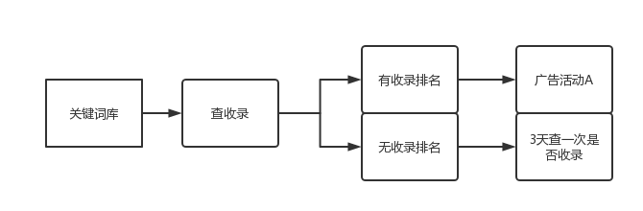
手动广告A 选词
手动广告A-选词

Slide 107
手动广告匹配分组
广泛匹配
词组匹配
精准匹配
拼写变体，顺序颠倒，拼写错误和同义词
视为匹配
顺序一致的关键词词（即一个或多个单词）
单数/复数被认为匹配
关键字完全一样词视为匹配，中间插入借
介词和符合例外

Slide 108
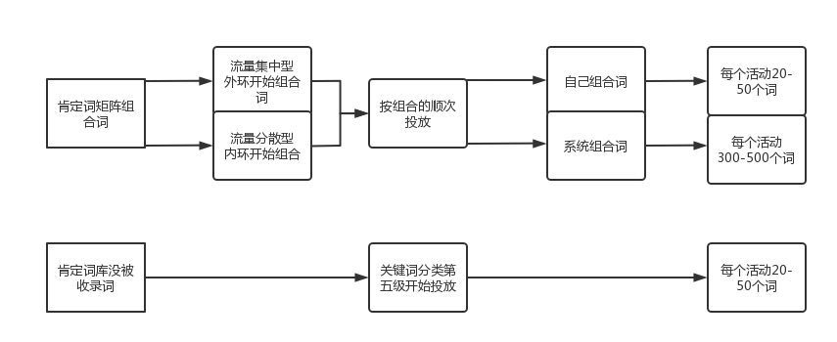
手动广告B 选词
手动广告A-选词

Slide 109
广告活动B——递增量打法
第1组
第2组
第3组
第二-四环开始打，20
个词一组，广泛匹配+
升降动态竞价+出价为
推荐价，起步预算每组
$3-5，1.5倍递增
广告
递增量打法
手动广告活动
第4组
第N组
三个维度控制递增：
1、预算的递增
2、出价（广告位）的递增
3、关键词增加

Slide 110
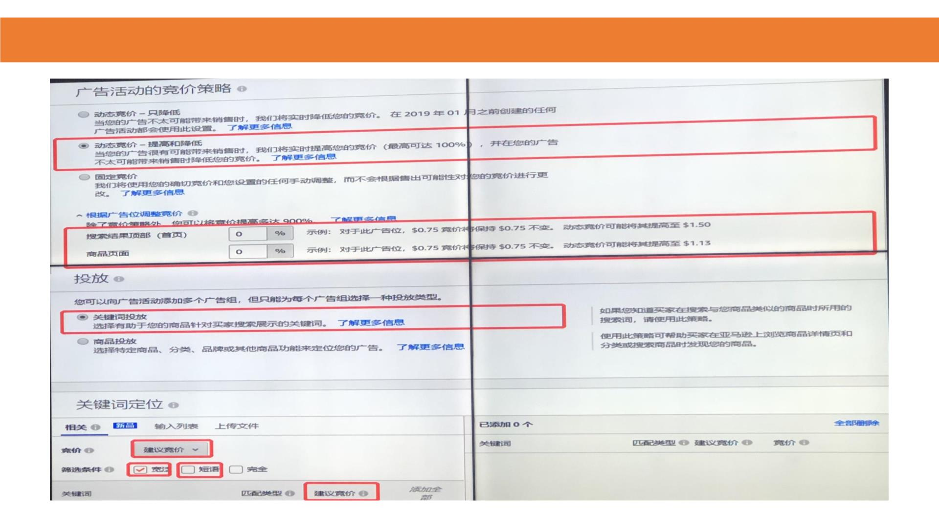
手动广告竞价策略（广告活动B，递增量）

Slide 111
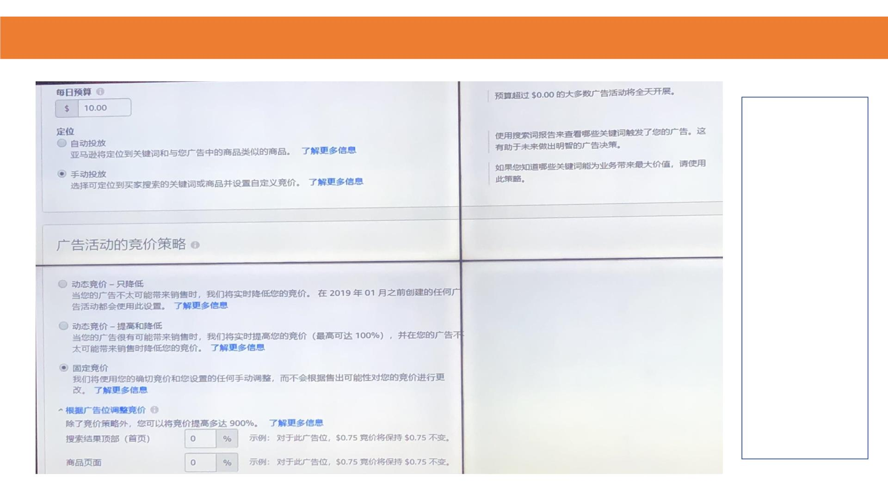
手动广告C1-低价打第一环大词
精准匹配+
固定竞价，
以推荐价格
50%出价，
预算$10，
效果明显增
加预算，超
过2周无效
果暂停。

Slide 112
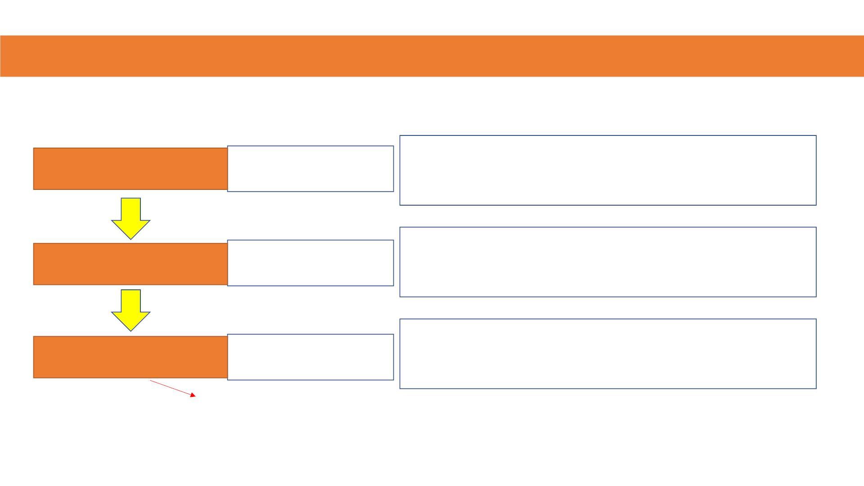
广告活动
只打广告活动，不具体分广告活动内的组
有收录排名的关键词，精准匹配+固定竞价+广告
位；推荐价出价，广告位51%；每20个词一个广告
活动，每组预算$20-40
手动广告A
手动广告B
广告活动C
推已收录词
广告递增量
低价打大词
按组合关键词来分组，广泛匹配+升降动态竞价+
出价为推荐价，预算每组$3-5
第一环的词根组合关键词，精准匹配+固定竞价，
出价为推荐价50%，预算$10
效果明显增加预算，超过2周无效暂停

Slide 113
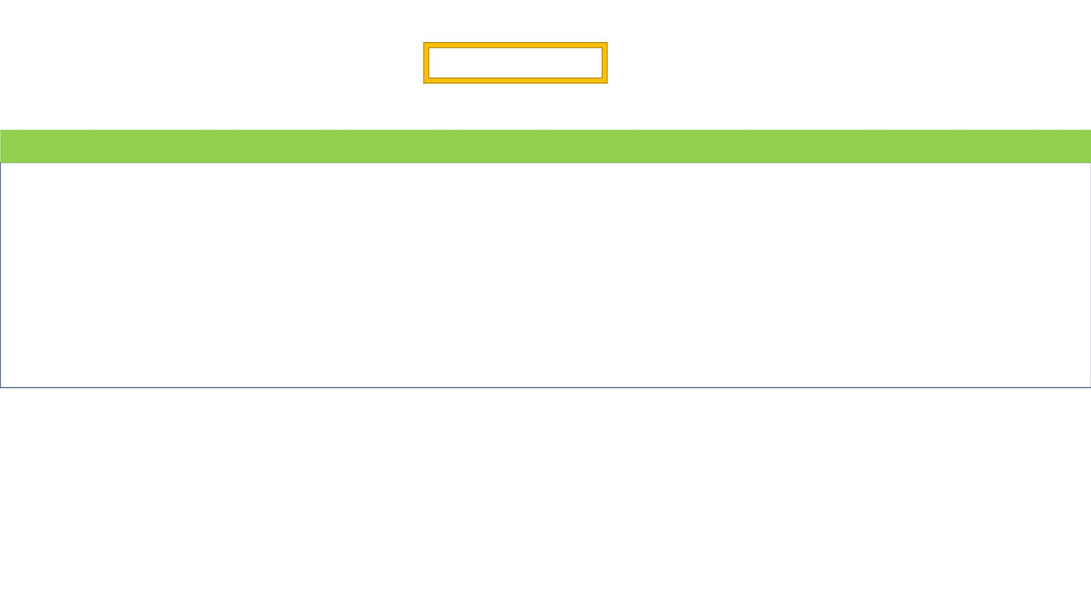
第2天
广告活动C2：手动广告
广告C2目的： 1）强化大词的收录 2）提升大词的自然排名
广告C2操作模型：广告选词：用大词在“肯定词库”搜索含有大词相关的关键词，精准匹配+固定竞价+推荐价+搜索结
果顶部广告位50%，20个词一个活动（按搜索量排序），建议预算20-40$
广告C2优化事项：不投放大词，优化方向：重点在点击量、点击率、转化率三个维度，大词有收录后重在点击量、排名
明显上升后重在点击率与转化率

Slide 114
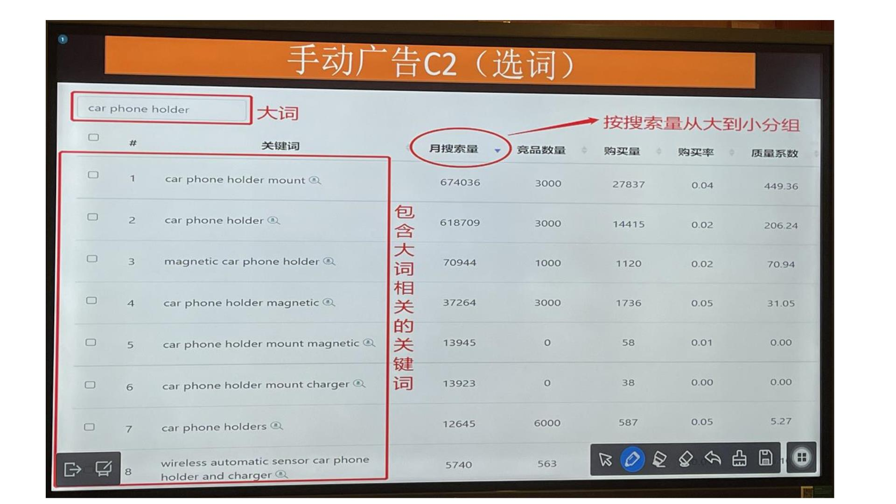

Slide 115
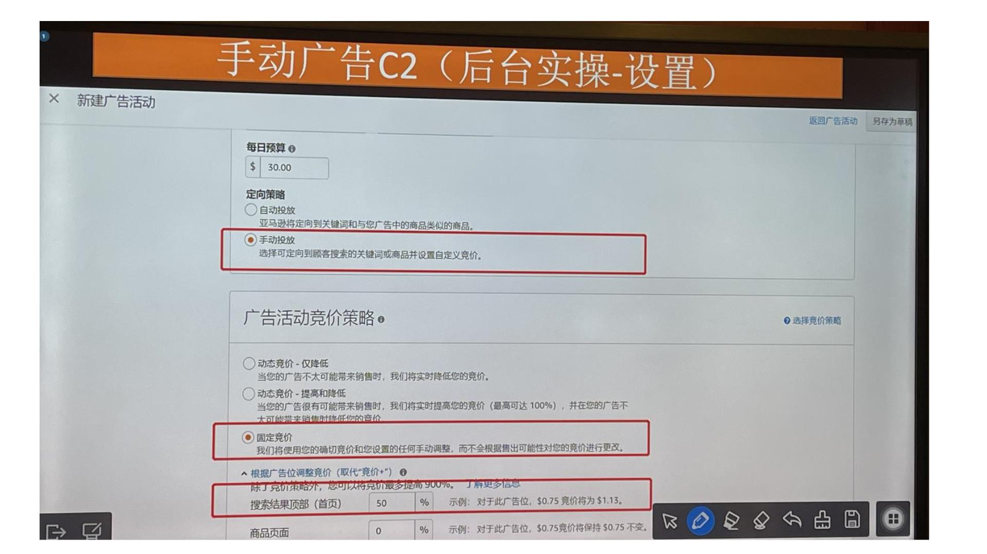

Slide 116
第3天
广告活动D1：自动广告
广告D1目的： 1）跑词 2）加强相关词收录 3）快速拉出不相关词做流量排除
广告D1操作模型：按竞价范围（最高价-最低价）分三段不同竞价做三个独立广告活动，升降动态竞价+出价为推荐价，
建议预算20-40$
广告D1优化事项：不压挤手动广告活动ABC等搜索页排名，D1投放时否定“否定词矩阵词”外再否定手动广告活动投
放词：投放广告词做精准否定、矩阵词根做词组否定

Slide 117
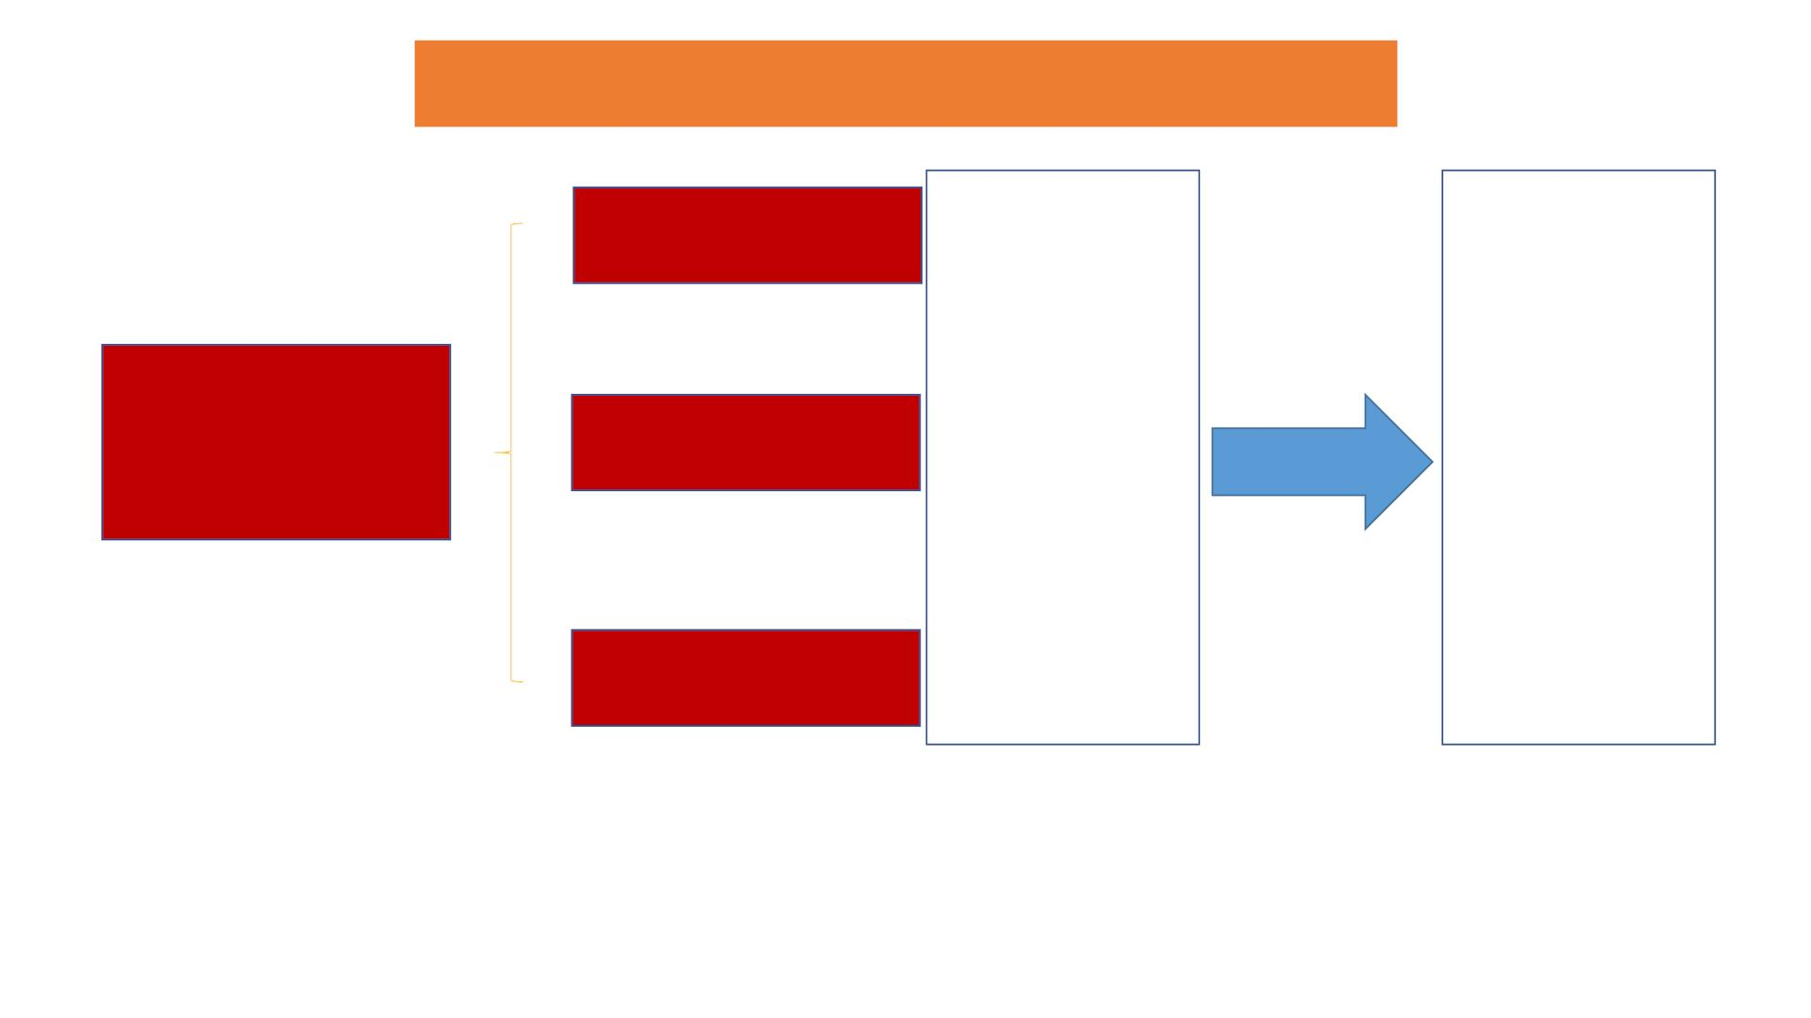
自动广告D1（测试淘汰打法）
自动广告A
同时跑3天
后，留下效
果最好的广
告活动其中
一个，和留
一个最低出
价捡漏词
建议竞价从
最低到最高
分3段点来
作为出价，
等同预算和
否定词
广告分组
测试
自动广告B
跑3天后
自动广告C
1.预算可以花完、转化率好——广告效果好；
2.慎选动态竞价—提高和降低；
3.只选择紧密匹配；
4.自动广告为分流体制，低中高出价进行；跑三天留下效果最好的；
5.否定掉手动广告活动的投放词，避免影响手动广告。

Slide 118

自动广告只打紧密匹配；动态竞价与搜索结果顶部只能二选一。

Slide 119

自动广告只打紧密匹配；动态竞价与搜索结果顶部只能二选一。

Slide 120


Slide 121
广告活动D4 自动广告
第8天-第六个广告活动 D4
广告D1目的：1）跑出长尾词 2）加强长尾词收录 3）加快H10的T与O的词汇量增加
广告D4操作模型：升降动态竞价+出价为最低竞价+搜索结果顶部广告位300%+紧密匹配&宽泛匹配，建议预算30-50$
广告D4否定事项:
1、否定掉广告活动A、B、C1、C2投放词---精准否定
2、否定掉D1跑出来的点击费用高的词、acos高的词---精准否定
3、否定掉搜索量大的肯定词--精准否定
4、否定掉肯定矩阵第1-4环组合的词---精准否定
5、否定掉单独不精准的肯定词根---词组否定
6、否定掉否定词矩阵的所有词根（词组否定）或词组（精准否定）
7、否定掉抓取竞品ASIN关键词数据的所有的asin
广告D4优化事项：
1、广告位从300%逐步调低下来
2、及时否定掉bid高的词（有转化的词及时判断是否有收录排名了再定夺）
3、及时否定掉转化率低的词

Slide 122

这个阶段调整方向：稳固已有排名的关键词且跑出更多长尾词的收录与排名，提升H10的OT比例（转化率）
新品扶持期—关键词点击2次就会被收录
分析与调整—3天一次
第9-14天
爬查肯定词库收录词排名及分析，从自动广告活动D1和递增量手动广告B跑
出来的词查有收录排名后投入广告活动A；有6-10次以上点击排名没有提升的
投放词暂停；广告活动C2与广告活动A的词有重复（保留效果好）
关于广告活动A和广告活动C2的优化
1）每3天，某些广告活动没有曝光的广告词拧出来重新创建新广告活动A打，
出价给以高些或加大搜索结果顶部广告位；
2）CTR低的词，降低出价
关于广告活动B的优化
1）每3天，某些广告活动没有曝光的广告词拎出来重新创建新广告活动A打，
出价给以高些或加大搜索结果顶部广告位；
2）广告活动B的词已收录移到广告A，且在广告B做暂停

Slide 123

ORGANIC/TOTAL数据比率----关键词权重算法
1）大于70%以上：listing权重好，关键词排名稳定性强
2）小于50%以下：listing权重不好，关键词收录，排名不稳定
H10总收录
H10有排名收录词
H10有收录无排名词
H10总收录的不相关词
TOTA L KEYWORDS
ORGANIC KEYWORDS TOTAL减去ORGANIC
不精准的关键词
H10把ASIN数据导出来制成excel表
一、符合以上（1）条件的，若D1跑词效果不好的就打D2，再次扩容
二、复核以上（2）条件的，按上图制表，“H10有收录无排名”精准关键词用来打A
ORGANIC/TOTAL数据量化标准----爆款运营指标参考
1）新品期到14天后，TOTAL数据超过BSR的15-30%以上
2）新品期到14天后，ORGANIC/TOTAL数据比率达到70%以上

Slide 124
新品第14天
判断
哪些维度做不到位
做广告调整
运营维度 | Total词汇量达到BSR | Total精准度 | O/T占比 | 自然单占比 | 关键词自然首页词汇量 | 关键词自然前三页词汇量 | 日均销量递增量 | 小类排名
维度目标值 | 15% | 70% | 80% | 60% | 肯定词库10% | 肯定词库30% | 20-30% | 设定目标值
备注 | H10数据 | H10数据 | H10数据 | 运营的目的自然订单 | 肯定词库查排名 | 肯定词库查排名 | 小类排名递增也可参考 | 根据新品递增量节奏到销量目标值
调整 | 1.D1、D4继续跑词 2.若total精准度超过70%打D2 | 1.H10不精准词加入否定 2.分析广告跑出来的词根关联性 | 1.精准运营优化 2.提高转化率 | 1.销量节奏把控好 2.稳住转化率及提升 3.加大A | 1.自然排名上首页前八，广告暂停 2.提升转化率 | 1.广告首页置顶 2.提升转化率

Slide 125
第二节 “险中求稳”新品15-45天的运营与打法

Slide 126

第15-45天
拿到秒杀
广告活动A：效果好的继续保留和新增、不断增加收录词不断暂停优化；
广告活动D1：根据效果降低预算或增加；
广告活动B：不断增加打其他环的关键词，同时暂停部分效果差的广告；
广告活动C1：看效果增加出价及预算或暂停；
广告活动C2：根据大词自然排名目的达到及广告效果判断是否暂停（自然排
名达到目的但ACOS高暂停，未达到目的效果不好的广告活动组暂停）。
自动广告D2：（listing上线30天左右）
重新创建自动广告流量池扩容（打D2就暂停D1），不做任何否定
D1做的不好之后再打D2；30天左右才打D2
1天（无否定词）——3天（买家搜索词做否定）——7天（D1买家搜索词做否定/否定词矩阵）
10次点击无转化；ACOS高

Slide 127

第二轮自动广告活动D2
升降动态竞
价策略，出
价为（最高
出价+推荐
价）/2
不做任何否
定词

Slide 128

广告活动D2打法用途
1
2
断货后
连续打3天
1）以历史单天最高点击量为第一天
目标
优
2）以点击量1.5倍为递增来逐步给足
预算，销量最好以1.3倍左右递增
3）预算分阶段设置
4）建议中国时间晚上再投放
5）第一天建议其他原来广告都先暂
停（销量效果不行再考虑增加出单广
告）
6）老品若H10总收录词精准度达不
到90%，建议先优化好文案
7）预算投入能达到1）条件就打D2，
若评估达不到条件的90%，就不打
D2，建议仅以递增量为广告调整打
法
店铺或listing被下架
连续打3-7天
文
案
前
提
参
3
盘活老listing
连续7天
连续打3-5天
4
5
连续打2-3天
连续打2天
销量继续下滑 考
⑥
广告效果一直不好

Slide 129

广告活动D2逐步打法
第一天仅开一组，若这一组点击量达到广告暂停，根据点击
1
出价：（最高出价+推荐价）/2
量目标调整预算，加大coupon折扣加持订单转化；若广告
烧太快了就降低出价、若广告位的“商品页面”点击量超过
“搜索结果顶部”50%时，增加“搜索结果顶部广告
位”50%；此广告效果好第二天继续增加预算完成点击量
1.5倍递增，若完成不了点击量，一下增加新的一组（原来
广告点击量效果太差暂停）
2
3
第二天增加此广告，此广告效果好第三天继续增加预算完成
点击量1.5倍递增，若完成不了点击量，以下增加新的一组
（原来广告点击量效果太差暂停）
出价：推荐价+广告位100%
出价：（最高出价+推荐价）
/2+广告位50%
第三天增加此广告，此广告效果好第三天继续增加预算完成
点击量1.5倍递增，若完成不了点击量，以下增加新的一组
（原来广告点击量效果太差暂停）

Slide 130

案例及总结
有2万个库存老品，listing进入死水后每日15单左右徘徊，经过用D2打法后14天日销量达到850单，
且自然销量占90%比重
1
D2-1：推荐价+0.7
D2-2：第一组+0.7
D2-3：第二组+0.7
第1天增加
第2天增加
1）打D2组合广告之前，花一周时间
做好关键词和优化好文案
2）总共一起打10组，每组在上一组
出价基础上加0.7美金出价
3）每一天增加两组，连续打7天
4）7天后保留好的D2广告活动，再
爬哪些有收录有排名的词来打广告活
动A
2
3
4
D2-4：第三组+0.7
5）listing流量热度上来后关键词排
名上来了14天后订单稳定了广告再慢
慢调低
5
6
D2-5：第四组+0.7
D2-6：第五组+0.7
第3天增加

Slide 131
新品第45天
判断
哪些维度做不到位
做广告调整
运营维度 | Total词汇量达到BSR | Total精准度 | O/T占比 | 自然单占比 | 关键词自然首页词汇量 | 关键词自然前三页词汇量 | 日均销量递增量 | 小类排名
维度目标值 | 30% | 70% | 85% | 80% | 肯定词库30% | 肯定词库50% | 5-10% | 设定目标值
备注 | H10数据 | H10数据 | H10数据 | 运营的目的自然订单 | 肯定词库查排名 | 肯定词库查排名 | 小类排名递增也可参考 | 根据新品递增量节奏到销量目标值
调整 | 1.D1、D4继续跑词 2.若total精准度超过70%打D2 | 1.H10不精准词加入否定 2.分析广告跑出来的词根关联性 | 1.精准运营优化 2.提高转化率 | 1.销量节奏把控好 2.稳住转化率及提升 3.加大A | 1.自然排名上首页前八，广告暂停 2.稳住转化率 | 1.广告首页置顶 2.稳住转化率

Slide 132


Slide 133


Slide 134


Slide 135


Slide 136

第三节 “小步快跑”46-90天的运营与打法
达到BEST SELLER（TOP10以内）

Slide 137

ACOS
ACOS=Spens/Sales=(Bid*Clicks)/(Price*N)
1.ACOS控制多少为合适？取决于客单价和利润率
2.新品上线14天内以广告关键词频率次数及排名是否提高为
参考，ACOS投入值
3.15-45天，以毛利率+15%做参考值
4.46-90天点作为临界点，以毛利率为临界值
5.过90天后按阶梯降下来低于毛利率
没有直接影响
权重：投入值

Slide 138

ACOS
=Spens/Sales=（Bid*点击量）/(单价*订单量）
=（Bid*点击量）/（单价*点击量*转化率）
=Bid/（单价*转化率）
ACOS与Bid正比关系
ACOS与转化率反比关系
Bid=单价*转化率*ACOS

Slide 139
X=产品毛利率（30%） Y=转化率（10%）
降低第一阶段：ACOS临界点=产品毛利率
Bid=单价*30%=单价*3%
产品单价=$30
Bid=30*3%=0.9（广告边际流量成本）

Slide 140

降低ACOS
降低Bid
1.降低ACOS哪个
指标最快？
提高转化率
（价格/coupon）
2.哪个指标降低
的幅度最大？
降低Bid价：
1.广告匹配与竞价策略
2.权重
1.提高CTR（精准流量入口）
2.Listing转化率
3.广告效果
广告效果好----bid降低
广告效果不好----bid提升
转化率=订单量/点击量
点击量=精准流量+不精准流量

Slide 141
ORGANIC/TOTAL数据比率----关键词权重算法
1）大于80%以上：listing权重好，关键词排名稳定性强
2）小于50%以下：listing权重不好，关键词收录，排名不稳定
H10总收录
H10有排名收录词
H10有收录无排名词
H10总收录的不相关词
TOTA L KEYWORDS
ORGANIC KEYWORDS TOTAL减去ORGANIC
不精准的关键词
H10把ASIN数据导出来制成excel表
一、符合以上（1）条件的，若D1跑词效果不好的就打D2，再次扩容
二、复核以上（2）条件的，按上图制表，“H10有收录无排名”精准关键词用来打A
ORGANIC/TOTAL数据量化标准----爆款运营指标参考
1）新品期到45天后，TOTAL数据超过BSR的50%以上
2）新品期到45天后，ORGANIC/TOTAL数据比率达到80%以上

Slide 142

第46-90天
广告活动A：效果好的继续保留和新增、不断增加收录词不断暂停优化；
广告活动D2：根据效果好的广告保留且不断跟运营状况降低预算或增加；
广告活动B：部分继续暂停（留下效果好的广告活动）；
广告活动C2：根据大词自然排名目的达到及广告效果判断是否暂停（自然排
名达到目的但ACOS高暂停，未达到目的效果不好的广告活动组暂停）。
自动广告D3：（listing上线46天左右）
重新创建多个低出价自动广告活动进行降低ACOS，不做任何否定
手动混合广告活动E：筛选出单词，广告词竞价匹配择优模式
手动广告活动F：锁定ASIN定位投放（锁定目标投放）

Slide 143
第46天
广告活动D3：自动广告
广告D3目的：
1）跑低频率推流的词 2）低成本降低ACOS
广告D3操作模型：多组活动，起步10组，预算5-10美金，推荐价50%开，升级动态、紧密匹配
广告D3优化事项：效果不好马上暂停，再不断新开

Slide 144

自动广告D3（低成本降低ACOS）
广告活动D3-1
多 组 等 同
设置
1）效果不好关闭，然后不
断的新开
广告活动D3-2
广告活动D3-3
预 算 $ 5 -
10
2）效果好的保留。Bid涨
了再降低出价
广告分组
升降动态
每跑1天后
3）广告竞价超过设置的
CPC，即可降出价
推 荐 竞 价
/2
紧密匹配
不做否定
4）广告表现好但ACOS高
的广告组降低出价
广告活动D3-10

Slide 145

手动广告混合打法——混合广告活动E
目的：降低ACOS，转化率为突破点
选词匹配条件：（1）暂不选择高于临界成本的词；
（2）同竞价优先选精准，或再到词组；
（3）广泛竞价低于词组0.05或低于精准0.1选广泛，否定延伸不精准词。
广泛、词组、
精准三种匹配
（1）在广泛/词组/精准选出
性价比高的词留在现匹配中
一起混合
（2）所有变体在广告运营中
淘汰表现差的变体
重新建混合
广告活动
所有变体同时
加入
只降低策略+广告位竞价方案

Slide 146


Slide 147

三组匹配选择依据：
（1）推荐价格等同下或差距
不超过0.06的组合优先排序：
完全>短语>广泛
（2）推荐价格差距超过0.2的
可以选择最低价的组合
短语or宽泛
（3）以上两个判断不清楚时，
再依据为推荐价格越靠近建议
价格的最低区价（权重越大）

Slide 148


Slide 149


Slide 150


Slide 151

锁定ASIN广告活动F：手动ASIN关联（锁定目标）
目的：抢流量—ASIN选择新品
锁定同行
ASIN
只降低竞价策略+商品页面+
（占优势）
推荐价格出价+广告位50%
等同属性
颜色/尺寸
价格优势
Review优势

Slide 152


Slide 153


Slide 154

第四节 “平稳续爆”3个月后老产品的运营与打法

Slide 155

盘活老LISTING运营打法
死水
半桶水
BSR5%销量；市场需求好；
退货率低
小类目20以外
除主图、标题、类目外
全部优化后打D2
优化
打递增

Slide 156

盘活老LISTING运营打法
改标题、主图（主图命名）
D2广告
激活A9打法
递增量打法
类目递增打法
1.确保库存量足够
1.筛选出单大于3单的词
2.广告活动A模式打
3.优势价格或coupon折扣力
度逐步加大
2.确保广告成本投入预算
3.查询H10的精准度或重新优化文
案基础上
4.优势价格或coupons逐步加大

Slide 157

第五节 “BSR”头部卖家产品运营与打法

Slide 158

BEST SELLER
广告活动G
（1）增加高效出单词做广告活动
（2）自动广告选择投放页面（页面广告位51%），四个匹配都开（增加流量池）
（3）类目广告 （4）品牌视频广告 （5）展示广告
按搜索量大小分组，10-20个词一组
精准匹配+固定策略+推荐价格+51%广告位
广告活动G
高效出单词

Slide 159

视频广告
视频广告先出高价，根据效果再降低
视频广告和展示型广告跟关键词没有直接关系。但是导致销量增加反过来提升排名会提升权重
选词：高于10单的关键词，然后再往5单出单词、3单出单词打

Slide 160

广告阶段性模型投放导图
A
B
A
A
B
A
A
D2
E
新
品
15
-
45
天
新
品
46
-
90
天
新
品
D3
B
S
R
头
部
B
老
品
90
天
E
前 C1
14
C2
D3
E
F
C2
F
视频
展示
天
视频
展示
D1
D2
F
G
快速打收录
推排名
推排名
扩容
稳住排名
稳住排名
保住销量
大类前进
销量利润
扩容
H10总收录词增率
有排名收录词增率
总收录词增率
有排名收录词增率
总与有排名比率
有排名收录词增率
总与有排名比率
有排名收录词增率
总与有排名比率
总收录词增率
有排名收录词增率
总与有排名比率
注明：红色为阶段新增广告活动、白色为尽量保留广告活动；浅蓝色为广告活动目的、深蓝色为H10收录数据的重点关注

Slide 161
第六部分：广告体系之优化复盘
广告的调整：广告优化+广告复盘

Slide 162

广告体系第二部分
第一节：广告报表分析
第二节：广告词的解析
广告数据报表
买家搜索词报表
优
化
复
盘
第三节：广告优化目的
第四节：广告的复盘

Slide 163

第一节 广告报表分析

Slide 164

广告报表分析维度及操作
广告报表累加（从上架开始全面分析）
1.客户搜索词、展现量、点击量、点击率、每次点击成本、ACOS、订单数、转化率
2.客户搜索词：用来重新做单独关键词矩阵，表现好的词再次埋词，ACOS高不精准的词加入
广告否定
3.展现量：每三天做一次展现量对比，分析广告效果与广告词位置波动趋势
4.点击量：根据广告阶段节奏分析广告是否达到目的（关键词的收录），总量判断主图、价
格、评论（数量与系数）、广告位优劣势四大因素的不足之处：
5.点击率：判断流量精准度、关键词排名拉动力、广告效果体现；
6.每次点击成本：对标广告流量边际成本，判断某些词是否再要调整；
7.ACOS：针对广告阶段节奏设定不同ACOS峰值，分析ACOS的两个指标（bid与转化率）；
8.订单数：出单词归类，≥10单为必然出单词；≤2单为偶然出单词，偶然出单词试打能否转
变为必然出单词；
9.转化率：解析广告词入口流量是否精准，listing不同阶段的转化率是否有影响

Slide 165
第二节 广告词的解析

Slide 166

广告词的解析
广告词的解析：分析某一个广告词（在所有广告活动）的所积累数据的分析且加以对这个词的优化调整
方案
1.分析某个词在某个广告活动或某个阶段的表现效果
2.平均bid值：对标广告流量边际成本，根据阶段性判断是否继续投放
3.曝光量总和的词：分析获取的流量的得与失，获得流量突破口
4.花费总和：判断某个词消耗预算的比重，避免广告预算边缘化，导致广告效果变差
5.订单量总和：打递增量或拉销量时，采取针对性选必然或更多可能出单量的词来打
6.平均ACOS：不同极端ACOS的分析，控制ACOS高的词来平衡投入产出效果
7.平均点击量：某次的获取流量的分析，以及收录是否做到位
8.平均点击率：某词的流量精准度判断
9.平均转化率：某词的广告拉动排名是否稳定性

Slide 167

广告效果常见问题及反映出自身什么状况？
1 有预算
烧不出去 ？
无点击 ？
有点击
2
有曝光
3 有曝光
4 有曝光
5 有曝光
CTR低 ？
CTR可以
有点击
转化低 ？
ACOS高 ？
有点击
CTR可以
1.出价低
2.主图问题
3.主图、Listing问题、流量不精准、地理位置问题
4.流量不精准、卖家搜索词出问题
5.广告优化

Slide 168
第三节 广告优化的目的

Slide 169

追求销量
递增量打节奏
广告
优化
追求利润
目的
降低ACOS
追求推排名
提升CTR/CVR

Slide 170

递增量打节奏，追求销量
手动广告
1.出单≥10且转化率≥15%的词--提高出价，建议置顶首页
2.出单≥10且转化率<15%的词--降低出价，否定不相关词（Exact除外）
3.出单<10且15%≤转化率<50%的词，CPC>2--提高出价，否定不相关词（Exact除外）
4.转化率≥50%的词--提高出价，增加曝光
5.出单<10且15%≤转化率的词，CPC≤2--否定不相关词（Exact除外）
自动广告
1.出单≥10且转化率<15%的词--放入手动广告（精准或词组匹配），降低出价，否定不相关词
2.出单≥10且转化率≥15%的词--放入手动广告（精准或词组匹配），提高出价，建议置顶首页
3.出单<10且15%≤转化率<50%的词--放入手动广告，提高出价，否定不相关词
4.转化率≥50%的词--放入手动广告（精准匹配）提高出价，增加曝光
5.出单<10单，转化率≥15%--否定不相关词

Slide 171

降低ACOS，追求利润
ACOS在40%以内是可控范围
1.出单≥3单，转化率≥15%，ACOS≤30%--继续保留投放，否定不相关词
2.出单≥3单，转化率<15%，ACOS≤30%--降低出价，否定不相关词（Exact除外）
3.出单≥1单<3单，转化率≥15%，ACOS≤30%--提高出价，观察ACOS变动状况
4.出单≥1单<3单，转化率<15%，ACOS≤30%--暂停点击量多无转化的词和否定不相关词
（Exact除外）
5.出单≥3单，ACOS≥30%--降低出价，否定不相关词（Exact除外），观察ACOS后续动态，持
续上升就暂停，提取出单词
6.出单≥1单<3单，ACOS≥30%--降低出价，否定不相关词，ACOS持续过高就暂停

Slide 172
广告优化目的——提升CTR/CVR，追求推排名
CTR最优为1%-5%；转化率参考值为15%，ACOS参考值为40%
（1）CTR≥1%且转化率≥15%——继续保留投放，关注CTR/CVR
动向；
（2）CTR<1%且转化率<15%——否定不相关词，暂停点击量大无
转化的词（Exact除外）。

Slide 173
第四节 广告词的复盘

Slide 174
广告词的复盘
1.相关但无曝光的词，重新组合广告：广泛匹配+升降动态+广告位+推荐价格；
2.某一个关键词在多个广告活动出现的，保留广告效果最好的，暂停无效果的；
3.点击很少但转化率>50%的偶然出单词，重新组合广告：精准匹配+固定策略
+推荐价格+51%广告位；
4.升降动态策略广告效果不好的广告活动，调整为固定策略+广告位；
5.固定策略广告效果不好的广告活动，调整为升降动态策略。

Slide 175

第七部分：爆款案例讲解

Slide 176

爆款打法体系
爆
款
打
法
第一节：打造爆款前数据判断
第二节：爆款案例讲解

Slide 177

第一节 打造爆款前数据判断
日出100单以上为爆款

Slide 178

BSR1-5的LISTING销量体量评估
打
造
爆
款
前
判
断
产品真实需求
LISTING流量池
质量库存把控
产品上线前做好站内和站外的测试（测款）
产品上线后早期评论或VINE评论判断
文案的“两准两多”高要求严格判断
广告投入规划（广告目的性强）
早期产品务必全检
供应链跟得上及库存量充足
物流布局好
抓住亚马逊平台每14天做一次库存计划的机会

Slide 179

POINTS:
1.订单节奏：每日单量够了暂停广告；不够增加广告或打折。
2.多家货代叠加，不依赖同一家（例：2000件分两家发货）；多家
物流轮流走，新货代发三批小量货后才可以确定合作。
3.流量递增+价格降低
4.10%<动销率<25%
转化率。
5.新品、新店铺不建议做DEALS。

Slide 180
第二节 爆款案例讲解

Slide 181


Slide 182


Slide 183


Slide 184
案例总结:
1.前提关键词收集、分类肯定词与否定词、生成矩阵
2.文案（关键词布局）很重要，要重视，判断好再发货
3.自然排名/自然流量/自然出单量太重要
4.新品库存到位
5.尽量保持递增（listing新品期表现好很重要）
6.评论要跟得上
7.新品期价格优势要明显
8.运营数据跟踪与及时做运营调整

Slide 185


Slide 186


Slide 187

精品打爆款总结
前奏
广告投入
海量
关键词
递增量
打法
获评
节奏
优势
价格
好产品
有市场
有品质
有库存
操盘有前后布局
打法有阶段节奏
运营有数据跟踪

Slide 188
A. 搜索量、竞价、竞争
1. 核心大词（竞争大、高效出单词）
2. 竞价高的词（导入按竞价分）
3. 竞价低的词
4. 头部卖家不打广告的词
5. 没打广告的词
肯定词分类维度
B. 词的属性
行业词（通用词）
类目词
属性词（使用、功能、特征）

Slide 189

感谢您的聆听
Thank you for listening

